Slide 1

オープンデータをはじめよう
～ 地方公共団体のための最初の手引書 ～
内閣官房 情報通信技術（IT）総合戦略室
本書は、クリエイティブ・コモンズ 表示4.0 国際 (CC BY 4.0) にしたがって利用いただけます。
(http://creativecommons.org/licenses/by/4.0/legalcode.ja)

Slide 2
もくじ
はじめに
第１章：オープンデータとは
  １．オープンデータとは （２ オープンデータの定義）
  ２．オープンデータ推進の必要性
  ３．地方公共団体のオープンデータ取組状況
  ４．オープンデータの意義 （１ 地方公共団体におけるオープンデータ推進の意義）
第２章：データをオープンデータにしよう
  ステップ１：担当チームを決めよう （４ 取組体制等）
  ステップ２：現状を把握しよう （１ 地方公共団体におけるオープンデータ推進の意義）
  ステップ３：公開データの準備をしよう （３ データ公開等に関する基本的な考え方）
  ステップ４：データ公開の仕組みを作ろう （３ データ公開等に関する基本的な考え方）
  ステップ５：データを公開し、利活用を促そう （３ データ公開等に関する基本的な考え方）
  ステップ６：改善サイクルを回そう （３ データ公開時に関する基本的な考え方）
付録：参考情報
※（ ）内は「地方公共団体オープンデータ推進ガイドライン」の対応章

Slide 3
はじめに
本手引書は、地方公共団体（以降「自治体」という。）におけるオープンデータの取組を促進するために、「地方公共団体オープンデータ推進ガイドライン」の補足資料として作成しました。
自治体には既に先進的にオープンデータに取り組んでいるところがいくつもあります。本書は、これから具体的な取組を始めようとする自治体の担当職員を対象として、オープンデータについての考え方や取組の進め方をできるかぎり平易に解説することを目的としています。
本手引書よりも詳細な内容は、「付録」に示した参考情報を御覧ください。

Slide 4
はじめに –本書の位置づけ-
名称 | 概要
○官民データ活用推進基本法（平成28年12月7日公布・施行） | 官民データ活用の推進により国民が安全で安心して暮らせる社会及び快適な生活環境の実現に寄与することを目的としており、オープンデータの推進を国や地方公共団体に対し、義務付け。
名称 |  |  | 概要
○オープンデータ基本指針 （平成29年5月30日、高度情報通信ネットワーク社会推進本部決定。令和元年6月7日改定、令和3年3月●日改訂） |  |  | オープンデータ・バイ・デザインの考えに基づき、国、地方公共団体、事業者が公共データの公開及び活用に取り組む上での基本方針を定めたもの。
 | ο二次利用の促進のための府省のデータ公開に関する基本的考え方 （平成25年6月策定、平成27年12月改定） |  | 先進的な府省の取組等をもとに、早急に取り組むべき事項として、各府省の保有するデータの公開に関する基本的考え方を整理したもの。
 |  | ・政府標準利用規約（第2.0版） | 各府省ホームページの利用ルールの見直しのひな形
 |  | ・数値(表)、文章、地理空間情報のデータ作成に当たっての留意事項 | 各府省がインターネットを通じて公開する主要なコンテンツである、数値(表)、文章、地理空間情報について、データを作成するにあたっての留意事項
 | ο地方公共団体オープンデータ推進ガイドライン （平成27年2月策定、平成30年12月改定、令和3年６月改定） |  | 地方公共団体におけるオープンデータの推進に係る基本的考え方等を整理したもの。
 |  | ・オープンデータをはじめよう～地方公共団体のための最初の手引書～ （平成27年2月策定、平成30年12月改定、令和元年11月改定、令和３年６月15日改定） | 「地方公共団体オープンデータ推進ガイドライン」の補足資料として作成 これから具体的なオープンデータの取組をはじめようとする地方公共団体の担当職員を対象として、オープンデータについての考え方や取組の進め方をできるかぎり平易に解説したもの。
 |  | ・推奨データセット （平成29年12月策定） | オープンデータの公開とその利活用を促進することを目的とし、政府として公開を推奨するデータと、公開するデータの作成にあたり準拠すべきルールやフォーマット等を取りまとめたもの。

Slide 5
第１章
オープンデータとは

Slide 6
１. オープンデータとは
スマートフォン、タブレット端末、SNSの普及等を背景に、多種多様な情報を相互に連携させて新たな価値を生み出すことが期待されています。特に、国や自治体が保有する公共データが、国民や企業が利用しやすい形で公開されることが求められています。
自治体にオープンデータの取組が求められています
国においては、「オープンデータ基本指針（以降「基本指針」という） 」(平成29年５月30日 高度情報通信ネットワーク社会推進戦略本部・官民データ活用推進戦略会議決定。令和3年６月15日改定)において、以下のとおりオープンデータを定義しています。
オープンデータの定義
オープンデータとは、国、地方公共団体及び事業者が保有する官民データのうち、国民誰もがインターネット等を通じて容易に利用（加工、編集、再配布等）できるよう、以下のいずれにも該当する形で公開されたデータを指します。
① 営利目的、非営利目的を問わず二次利用可能なルールが適用されたもの
② 機械判読に適したもの
③ 無償で利用できるもの

Slide 7
２．オープンデータ推進の必要性
平成28年12月14日に公布・施行された「官民データ活用推進基本法
（以降「官民データ法」という。）」第11条において、国、地方公共団体が保有する官民データ(※)について国民がインターネット等を通じて容易に利用できるよう措置を講じることが義務付けられました。
官民データ法に基づき、令和2年7月17日に閣議決定された「世界最先端IT国家創造宣言・官民データ活用推進基本計画」において、地域におけるオープンデータの利活用促進が掲げられている。
電子データであって、国や地方公共団体、独立行政法人、その他の事業者によりその事務・事業の遂行に当たり、
管理・利用・提供されるものをいう(国の安全を損ない、公の秩序を妨げ、又は公衆の安全の保護に支障を来すことになる
おそれがあるものを除く。)。
地域におけるオープンデータ取組状況
自らのホームページにおいて、「オープンデータとしての利用規約を適用し、データを公開」又は「オープンデータの説明を掲載し、データの公開先を提示」を行っている、都道府県及び市区町村
※令和３年４月12日時点で、1,788団体中、1157団体が該当

Slide 8
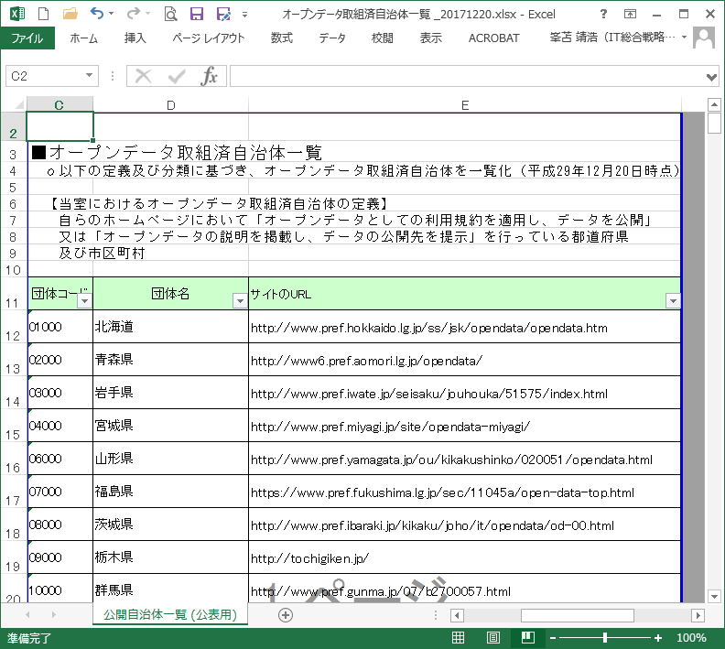
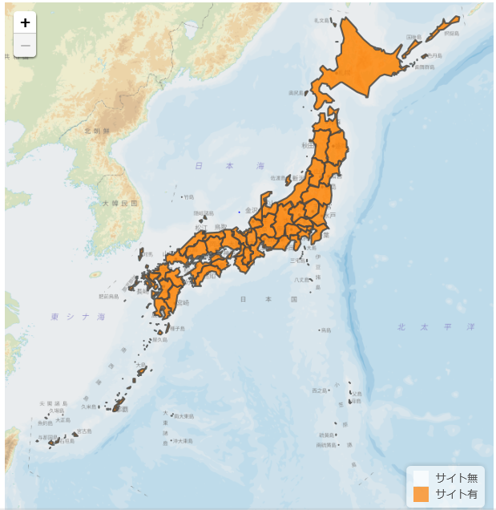
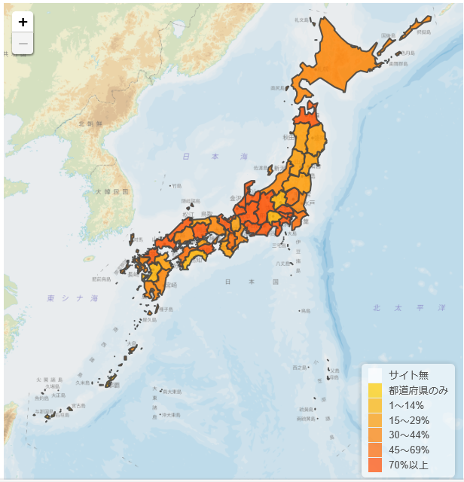
３．地方公共団体のオープンデータ取組状況
内閣官房IT総合戦略室では、政府CIOポータルにおいてオープンデータ取組自治体を一覧形式と地図形式で公表しています。
都道府県
市区町村
（都道府県含む）
オープンデータ取組自治体一覧
オープンデータ取組自治体マップ
出典：政府CIOポータル オープンデータ-各種資料-オープンデータ取組済自治体資料（https://cio.go.jp/policy-opendata）

Slide 9
４. オープンデータの意義
「オープンデータ基本指針」では、公共データの活用を促進する意義・目的を、次のとおり整理しています。
１.国民参加・官民協働の推進を通じた諸課題の解決、経済の活性化
２.行政の高度化・効率化
３.透明性・信頼性の向上
自治体においてオープンデータに取り組むに当たっては、上記の意義に加えて、公共データの公開と利活用により地域の課題を解決するという視点も重要です。

Slide 10



４. オープンデータの意義（１）
国民参加・官民協働の推進を通じた諸課題の解決、経済の活性化
自治体による公共データのオープンデータ化は、地域課題の解決、経済の活性化を促進する有効な手段となります。
先進自治体の事例では、オープンデータ化された保育施設に関する情報を事業者が独自に収集した情報とマッシュアップすることで、住民が必要な保育施設情報を容易に収集できるようになっています。
地域課題の解決に向けて官民が現状を共有し、課題を具体化し、その解決策・実現策を一緒に考える上で、データの共有は欠かせません。公共データがオープンデータになれば、住民、民間団体やNPO（※）、民間企業、教育機関との連携を促進できます。
アイデアソン、ハッカソン等
グループ毎にアイデアを出し合い、
解決策をまとめたり、そのためのプログラムを
開発したりするイベント等の開催
公共データを活用したアプリ開発
住みよいまちづくり、防災、観光等の
地域テーマのためのアプリ開発に向けた、
プログラム開発者や民間企業等と連携
官民協働の例
事例：福岡まちあるきオープンデータソン
(https://www3.isit.or.jp/wg8/2014/11/10/datason1/)
事例：データシティ鯖江（http://data.city.sabae.lg.jp/)
※ 付録：オープンデータを支える民間団体やNPO等（P104） を参照

Slide 11
４. オープンデータの意義（２）①
行政の高度化・効率化
全国いずれの自治体も限りある予算や人員で業務を遂行しています。行政が地域の課題に対し、今後も継続的に取り組んでいくためには、業務を効率化し、より優先度の高い業務に注力していくことが求められます。
別々の業務担当課が、同じようなデータを作成・管理しているために、手間が余計にかかり、内容に食い違いが生じているかもしれません。
公衆トイレのデータを、観光課、環境課、企画課（ユニバーサルデザイン担当）が、それぞれ保有・管理している等
消防水利のデータを、水道、消防の部署がそれぞれ保有・管理している等
オープンデータの取り組みに合わせて、各部局が紙ベースで管理していたデータを電子化・一元管理したり、Webサイトへの情報掲載手続きを見直したりすることで、業務の効率化につなげることができます。

Slide 12
４. オープンデータの意義（２）②
行政の高度化・効率化
様々な課が保有するデータを組み合わせ（ダッシュボードでデータの可視化を行う等）、得られた情報に基づいた政策や施策の企画及び立案を行う（EBPM：Evidence Based Policy Making）とともに、データに基づき住民との対話を行うことで、効果的かつ効率的な行政の推進につながります。
オープンデータではないものの、
データを可視化して政策に活用している例（会津若松市）
また、データをオープンデータとして公開することで、他の自治体とデータを相互に活用することができるので、地域課題の解決にむけて他の自治体と連携することができ、相乗的な利用価値が期待できます。
GISを活用した路線バス再編の検討

Slide 13
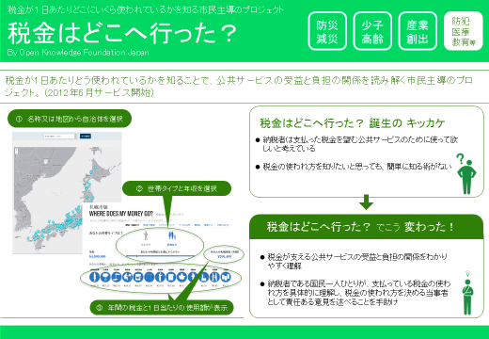
４. オープンデータの意義（３）
透明性・信頼性の向上
政策立案等に用いられた公共データが公開されることで、国民は政策等に関して十分な分析、判断を行うことが可能になり、行政の透明性、行政に対する国民の信頼が高まります。
先行事例では、自治体が公開する予算データ・決算データを利用し、自治体内での税金の使用用途を可視化した「税金はどこへ行った？」というWebアプリケーションを通じて、税金が支える公共サービスの受益と負担の関係をわかりやすく理解出来るようになっています。
出典：政府CIOポータルオープンデータ100（https://cio.go.jp/opendata100）

Slide 14
第２章
データをオープンデータにしよう

Slide 15
オープンデータにむけた６つのステップ（１）
この章では、データをオープンデータとして整備し、公開する作業の6つのステップを説明します。
１．担当チームを
決めよう
３．公開データの
準備をしよう
２．現状を把握しよう
（データの棚卸し）
４．データ公開の
仕組みを作ろう
６．改善サイクルを回そう
５．データを公開し、
利活用を促そう

Slide 16

オープンデータにむけた６つのステップ（２）
これからオープンデータに取り組み始める自治体では、十分な体制も予算もないところからスタートしなければならないかもしれません。
最初から、この章で示したステップ全てに取り組むことを計画する必要はありません。
例えば、初年度は情報収集と自治体内のオープンデータに対する認識を高めるとともに、推奨データセット(※)をオープンデータとして公開し、2年目にデータの棚卸を行うことを計画する等、徐々に始めることでもかまいません。
近隣自治体とも連携して、無理なくスタートすることが大事です。
※ 付録：推奨データセット（P99）を参照

Slide 17
ステップ１
担当チームを決めよう
１．担当チームを
決めよう
３．公開データの
準備をしよう
２．現状を把握しよう
（データの棚卸し）
４．データ公開の
仕組みを作ろう
６．改善サイクルを回そう
５．データを公開し、
利活用を促そう

Slide 18
<ステップ１> 担当チームを決めよう
オープンデータに継続的に取り組むためには、体制整備と人材育成が重要です。
自治体がオープンデータに取り組むには、まず「担当チーム」を設置します。担当チームはデータを保有している部署（業務担当課）と連携して活動します。
  例えばオープンデータに関する企画・調整は、部署横断的な業務を遂行する企画政策担当課等が、情報担当課等と連携しつつ担うといった体制を整備することも考えられます。また、最高情報責任者（CIO）を最高責任者と位置づけるほか、CIOの担当部署（主に情報担当課）がオープンデータの企画・調整を担当するということも考えられます。
  部署横断的な体制、既存の担当部署のいずれも存在しない場合、まず、情報通信技術（IT）に知見のある情報担当課がオープンデータも担当し、Webサイトのコンテンツ管理を担当する広報課、公文書管理を担当する課や、現場を持つ業務を担当する各課等と連携するところから体制を構築することも考えられます。
連携する業務担当課は、まず予算・決算、統計情報等、既にWebで公開している情報を担当する部署が候補となります。
  元々オープンデータの取組としてではなく、防災情報整備を進める上で、オープンデータとして公開をする仕組みを作った事例もあります。
自治体内で、オープンデータに関する勉強会等を行い、関係部署の理解を高めておくと、後の連携がスムーズになります。
近隣自治体、地元の企業、民間団体やNPO（※）などと連携することも検討しましょう。
※ 付録：オープンデータを支える民間団体やNPO等（P105） を参照

Slide 19
ステップ２
現状を把握しよう
１．担当チームを
決めよう
３．公開データの
準備をしよう
２．現状を把握しよう
（データの棚卸し）
４．データ公開の
仕組みを作ろう
６．改善サイクルを回そう
５．データを公開し、
利活用を促そう

Slide 20
<ステップ２> 現状を把握しよう
自治体が保有するデータが、地域課題の解決に役立つかを考えるため、データの棚卸を行いましょう。自治体内に、どのようなデータがどのくらい存在するのか、どのように管理・活用されているのか、今後どのように整備していくべきなのかがわかります。
データの存否について現状を把握していれば、同じようなデータの作成や整備にコストをかけるという無駄を回避することができます。
データの棚卸の調査票の例
情報名称 | 管理担当 部署 | データの 種類 | 更新 周期 | 更新月 | ODへの対応状況 | 掲載URL | OD化未対応及び 非公開の理由 | データ 活用状況 | データ 形式 | 分量 | 他者 権利 | ニーズ 分析
○○予算 | 会計課 | 予算 | 年 | 10月 | 公開(OD) | http://~ |  | 政策に活用 | CSV | 1MB |  | 中
△△スポット | 観光課 | 施設情報 | 月 | - | 公開(一部OD) | http://~ |  |  | PDF | 20MB | あり | 高
イベント情報 | 広報課 | 報告 | 不定期 | - | 公開(OD未対応) | http://~ |  |  | html,jpg | 10MB | あり | 中
●●設置場所 | 防災課 | 施設情報 | 不定期 | - | 非公開 | - | 個別条例 |  | 紙（A4） | 2頁 |  | 高
▲▲統計 | 市民課 | 統計 | 年 | 4月 | 公開(OD) | http://~ |  | 政策に活用 | xls | 4MB |  | 中

Slide 21
ステップ３
公開データの準備をしよう
１．担当チームを
決めよう
３．公開データの
準備をしよう
２．現状を把握しよう
（データの棚卸し）
４．データ公開の
仕組みを作ろう
６．改善サイクルを回そう
５．データを公開し、
利活用を促そう

Slide 22
＜ステップ３＞オープンデータへの取組に当たって
これからオープンデータに取り組むに当たっては、まずは既存の公開資料に二次利用可能なライセンス（オープンライセンス）を適用することが、オープンデータへの取組の第一歩です。
【オープンデータへの取組のステップ】
既に公開済みデータに二次利用可能な利用ルールを適用
(i)
⇒ 次頁以降の「1.公開データの選定」参照
(i)について機械判読に適した形式に変換
(ii)
⇒ 次頁以降の
「2.データの作成」
「3.メタデータの作成」
「4.データの分類とタグ付け」
参照
新たに公開するデータは二次利用可能なルールの下、機械判読に適した形式で公開
(iii)

Slide 23

<ステップ３> 公開データの準備をしよう
以下の手順で、オープンデータとして公開するデータを準備します。
作業項目
１．公開データの選定
２．データの作成
３．メタデータの作成
４．データの分類とタグ付け
５．補足事項 （１）5 Star Open Data
（２）情報流通連携基盤共通API
（３）共通語彙基盤
（４）推奨データセット
（参考）データ体系の全体像
ア）ファイル形式の選択
イ）機械判読に適したデータ形式
どんなファイルがあるのかな？
ウ）
エ）
オ）
XLSX
PDF
GML
RDF
CSV
Shape
file
※「ア）」から「オ）」は以降のページに記載する小項目に対応しています。
RDFについては、LinkData.org（http://linkdata.org/）を御覧ください。

Slide 24
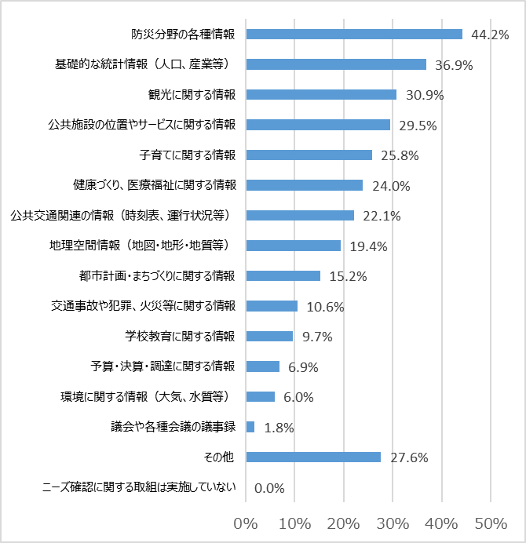
<ステップ３> １. 公開データの選定
以下の観点で、推奨データセットも参考に、オープンデータとして公開するデータを選びましょう。
  既にWebに掲載されているもの（まだ二次利用を認めていないもの）
  住民やデータ利用者のニーズが高いもの（希少性、有用性、
  信頼性、リアルタイム性の特性を有するものは積極的に公開）
  地域課題と関係が深いもの（住民や首長の意識の高いもの）
  ニーズに関わらず、自治体として積極的に公開すべきもの
自治体アンケートによると、オープンデータの
ニーズが特に高い情報については、下記の通りと
なりました。
  防災分野の各種情報
  基礎的な統計情報（人口、産業等）
  観光に関する情報
  公共施設の位置やサービスに関する情報
  子育てに関する情報
オープンデータのニーズ
【調査期間】2018年12月～2019年1月
【調査対象】全自治体（1,788団体）を対象
参考：政府CIOポータル オープンデータの取組に関する自治体アンケート結果
（https://cio.go.jp/policy-opendata）

Slide 25
<ステップ３> ２. データの作成 ア）ファイル形式の選択
特定のアプリケーションでのみ使用可能なファイル形式や、仕様が非公開のファイル形式では、利用者がデータを使用できないことが想定されます。
オープンデータとして公開する場合は、ISO（国際標準化機構）、JIS（日本工業規格）など国際的な機関もしくは国内で制定されたファイル形式で公開するのが望ましいです。
オープンデータの評価指標としては、「5 Star Open Data」(※)が広く知られており、より上位の評価となるファイル形式での公開が望ましいです。
※詳細については、P38を参照
国際的な機関が制定したファイル形式の例
規格名 | ファイルの拡張子 | 規格
Office Open XML | .docx, .xlsxなど | ECMA-376, ISO/IEC 29500
PDF（Portable Document Format） | .pdf | ISO 32000-1
CSV（Comma-Separated Values） | .csv | RFC 4180
GML（Geography Markup Language） | .gml | ISO 19136

Slide 26
<ステップ３> ２. データの作成 ア）ファイル形式の選択
オープンデータとして公開するデータには、予算・決算、統計、公共施設の位置や、報道発表資料、ハザードマップなど様々なものがあります。
情報によって公開に適したファイル形式を選択しましょう。
ファイル形式 | 情報の種類 | 拡張子例
表形式 | 予算・決算、統計、また公共施設やAEDの位置など位置情報を含むもの | .csv .xlsx .ods(OpenDocument)
文書形式 | 報告書や報道発表資料など、文字や図形、画像等が混在しているもの | .pdf .docx .html .xml .odt(OpenDocument)
地理空間情報 | 地図上の特定の領域の人口密度や交通量を表す際には、線や面などのベクトルデータを表現可能なファイル形式が適しています。 | .shp .geojson .gml .kml
参考： 画像形式 | ハザードマップなど地図上に情報を表したデータを公開する際は、地理情報付きの画像ファイル（GeoTIFF等）が適しています。 | .tiff

Slide 27






<ステップ３> ２. データの作成 イ）機械判読に適したデータ形式
データを作成する際は、利用者が加工しやすい、コンピュータプログラムが処理しやすいデータ形式で公開することが大切です。
そのためには、データの構造（例えばタイトルや図表等）をコンピュータが判別しやすく、構造中の値（例えば数値やテキスト等）が処理しやすい形式にする必要があります。
このようなデータを「機械判読に適したデータ」といいます。
  利用者にとって必ずしも見やすいとは限りませんが、機械判読に適したデータ形式で公開することで、民間でのサービス創出など利活用が進みやすくなります。
  構造化しやすいデータ^{※１}はより活用がしやすい形式である「３つ星^{※２}（CSVやXML等のフォーマット）」以上での公開が原則となります。
  構造化が困難なデータを含む全ての公開データは、メタ情報公開に向けた環境の整備に努めてください。
機械判読に適したデータ形式だと
機械判読に適さないデータ形式だと
すぐに使える！
複雑なデータを処理するのは大変。
複雑なデータを処理するのは大変。
ビジネスに使えるかも！
アプリケーションを作ろうかな！
緊急事態なのに手入力が必要！
（注１）統計情報等の行列や階層による表現が可能な情報。
（注２）特定の機能に限定されず共通で利用できるフォーマット（CSV、XML）。
27

Slide 28




<ステップ３> ２. データの作成 ウ）XLSXファイルとCSVファイル
XLSXとCSVファイルは、行と列を縦横に表す表形式データの公開に適しています。
XLSXファイルは、Excel 2007以降の標準のファイル形式です。
CSVファイルは、各領域（セル）をカンマ「,」で区切ったテキストファイルであり、Windowsのメモ帳など様々なツールで使用できます。
Excelでは、保存するファイルの種類にCSV形式を選択できます。
様々な環境で使いやすい
変換
公開
XLSX
ファイル
CSV
ファイル

Slide 29
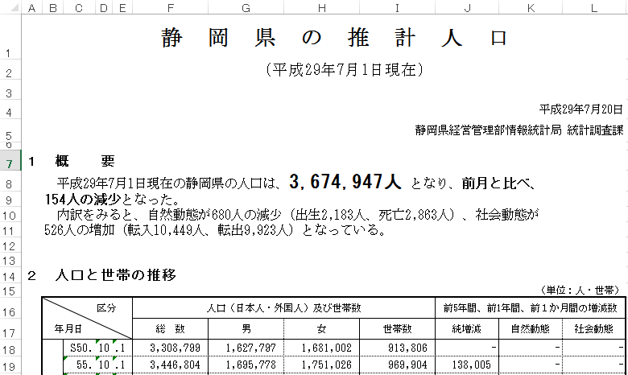
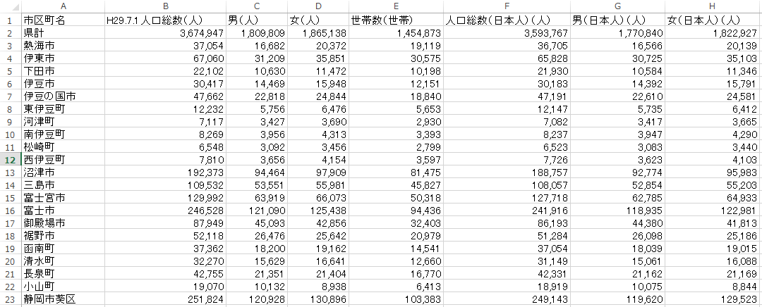
<ステップ３> ２. データの作成 ウ）XLSXファイルとCSVファイル
CSVファイルに変換して公開する際には、特別な処理をしなくとも、各データが何を示しているか判別できるように記載することが大切です。
  下記の「静岡県の推計人口」は、複数の形式でファイルを公開しています。XLSファイルは、人が見ることを目的としており、利活用のためにはファイルの内容に対応した処理が必要です。CSVファイルは一行目に各列の意味が示されており、二次利用しやすい形式です。
  機械判読に適した記載方法については、「数値（表）、文章、地理空間情報のデータ作成に当たっての留意事項」（※1）や「オープンデータガイド第２版」（※2）を御覧ください。
見やすい
二次利用しやすい
XLS
ファイル
CSV
ファイル
出典：ふじのくに静岡県公式ホームページ 平成29年7月市町別推計人口
（http://toukei.pref.shizuoka.jp/jinkoushugyouhan/data/02-030/2907jinkou.html）
※1 参考：数値（表）、文章、地理空間情報のデータ作成に当たっての留意事項
（http://www.kantei.go.jp/jp/singi/it2/densi/kettei/data/gl26_betten2.pdf）
※2 参考：オープンデータガイド第２版（http://www.vled.or.jp/results/）

Slide 30
<ステップ３> ２. データの作成 エ）PDFファイル（１）
アプリケーションで作成したデータを公開する場合、テキストの検索や抽出のできない、いわゆる「画像PDFファイル」にして公開していませんか。
オープンデータを公開するときは、アプリケーションで作成したファイルをそのまま掲載しましょう。
人が読んだり、印刷したりすることを念頭に置いてPDFファイルでデータを公開する場合でも、テキストの検索や抽出ができるPDFファイルにすることが望ましいです。
DOCX
ファイル
PDF作成
ツール
画像PDF
ファイル
公開
XLSX
ファイル
DOCX
ファイル
DOCX
ファイル
PDF作成
ツール
PDFファイル
（テキスト付）
公開
公開
XLSX
ファイル
XLSX
ファイル

Slide 31
<ステップ３> ２. データの作成 エ）PDFファイル（２）
紙しか存在しない文書をオープンデータとして公開する時は、OCR（文字認識）機能のあるPDF作成ツールを使用すると、テキスト情報を埋め込むことができます。
文書構造などの情報が保持され、データの二次利用がしやすい「タグ付きPDF」を作る機能があるPDF作成ツールもあります。
紙
画像PDF
ファイル
PDF作成
ツール
（OCR）
PDFファイル
（テキスト付）
公開
スキャン
※スキャンと同時にOCR処理する方法もあります。
DOCX
ファイル
タグ付きPDF
作成ツール
タグ付きPDF
ファイル
公開
XLSX
ファイル

Slide 32
<ステップ３> ２. データの作成 オ）ShapefileとGMLファイルについて
ShapefileやGMLファイルは、地理空間情報を扱うために用いられます。
  ベクトルデータを表現可能であり、島や道路などの要素を示すことができます。
  これらの要素に関連付けられる、人口密度や交通量などの情報を格納することができます。
  GIS（地理情報システム）では、これらの情報を表示、加工することができ、施設やインフラの管理や、企業の出店計画など様々な分野に利用されています。
ShapefileやGMLファイルを作成する際は、GISソフトウェアを使用します。
  GISの導入については、国土交通省の「地方公共団体向け地理空間情報に関するWebガイドブック」を御覧ください。
国土地理院の基盤地図情報はGML形式で提供されています。
  国土地理院では、利用者の利便性向上のためGMLからShapefileに変換可能な、基盤地図情報閲覧コンバートソフトを用意しています。
  参考：地方公共団体向け地理空間情報に関するWebガイドブック
  （http://www.mlit.go.jp/kokudoseisaku/gis/gis/webguide/）
  参考：基盤地図情報ダウンロードサービス（https://fgd.gsi.go.jp/download/menu.php）

Slide 33
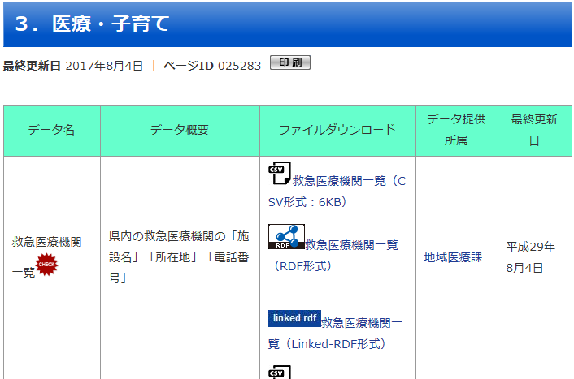
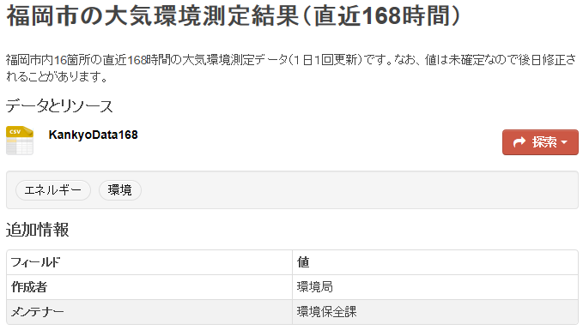
<ステップ３> ３. メタデータの作成（１）
公開するデータ自体がどのようなデータであるかを示す情報をメタデータといいます。（例えば、関連ワードや分類、プロパティ情報など。）
  メタデータを整理し、機械判読に適した形式でWebサイト上に公開することで、利用者が必要なデータを探しやすくなります。
  メタデータ自体も価値があるデータなので二次利用可能な利用規約で、公開するデータと一緒に公開することが望ましいです。
  構造化が困難なデータを含む全ての公開データは可視化やAPI利用が容易になるよう、データカタログサイトの利用等、メタ情報公開に向けた環境の整備に努めてください。
出典：福井県オープンデータライブラリ（https://www.pref.fukui.lg.jp/doc/toukei-jouhou/opendata/
出典：福岡市オープンデータ（https://ckan.open-governmentdata.org/dataset/atmospheric168）

Slide 34
<ステップ３> ３. メタデータの作成（２）
メタデータの項目としては以下のようなものが考えられます。
項番 | 項目 | 記載例 | 説明
1 | タイトル | AEDの設置場所 | わかりやすいタイトルをつけます。
2 | URL | http://hoge/hoge.csv
3 | 説明 | ○○市のAED設置箇所一覧です。 | ファイルの説明です。ファイルに含めることのできなかった情報（経緯度の測地系や文字コードなど）も記載します。
4 | 連絡先 | 広報広聴課 | データの誤り等を連絡する連絡先を記載します。
5 | 作成者 | 情報政策課 | データの作成者名を記載します。連絡先と同じになる場合もあります。
6 | タグ | 医療 | 「<ステップ３> ４.データの分類とタグ付け」参照
7 | データ形式 | CSV | 「<ステップ３> ２. データの作成」参照
8 | ファイルサイズ | 30000 | ファイルサイズを記載します。DATA.GO.JPではバイト単位で記載しています。
9 | 最終更新日 | 2015-01-01 | 日付の書き方については、「参考情報」参照
10 | ライセンス | CC BY | 「<ステップ４> ２. 利用ルールの設定」参照

Slide 35
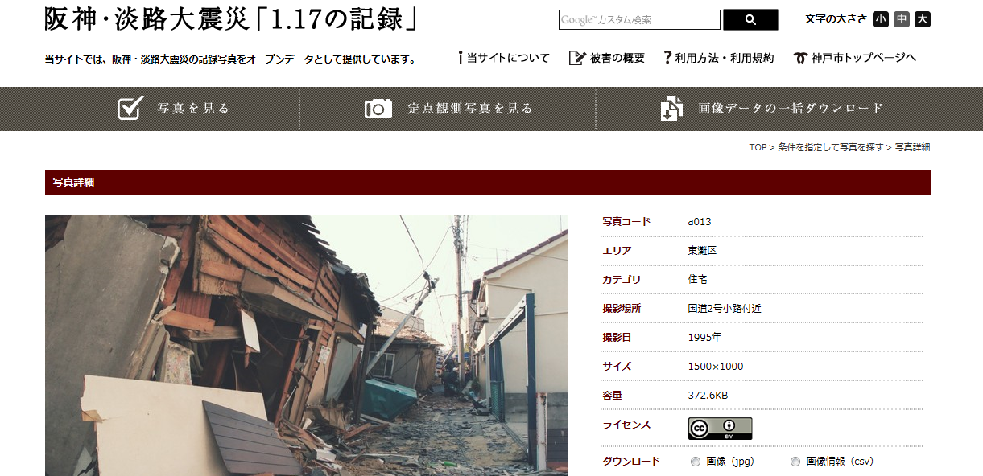
<ステップ３> ３. メタデータの作成（３）
地域固有のコンテンツや特色ある取組をアピールするために、情報の種類を考えメタデータの項目を決めることも有効です。
出典：阪神・淡路大震災「1.17の記録」（http://kobe117shinsai.jp/）
メタデータの
項目

Slide 36
<ステップ３> ４.データの分類とタグ付け（１）
データの公開に当たっては、検索や管理がしやすいように、データの内容に応じて分類（カテゴリー化）し、タグ付け（データに対してタグと呼ばれる短い単語をいくつか付けて整理する方法。例：座標軸を有するデータは「位置情報」とするなど。）を行いましょう。
利用者がデータを探すためにはもちろん、どのようなデータを保有しているかなどを把握するためにも活用できます。
DATA.GO.JPでは、政府統計の総合窓口e-Statで使用されている分類や、日本標準産業分類などを使用しています。
データの分類やタグ付けを行う際には、国や他の自治体との間で共通性を確保できるよう、同様の分類を用いることが望ましいです。
  各サイトにおけるオープンデータの検索性向上の観点から、別タグとして、自治体特有の分類やより詳細な分類等を付けるといったことも考えられます。

Slide 37
<ステップ３> ４.データの分類とタグ付け（２）
データの分類（カテゴリー化）
  あらかじめ決められた分類から当てはまるものを必ず選択します。
  複数の階層にすることもできます。
  例えば、東京スカイツリーを地域で分類すると「東京都」の「墨田区」のようになります。
タグ付け
  タグは複数設定できることが特徴です。（例：「学校施設」、「位置情報」など）
  記載内容にばらつきが出にくいように、DATA.GO.JPでは、G8の重要データカテゴリ等の項目から選択するか、自由記述で記載
  しています。
  例えば、東京スカイツリーにタグを付与する場合、「電波塔」などが考えられます。
  NPO団体アスコエのユニバーサルメニューや、公共クラウドのカテゴリを参考に、内閣官房IT総合戦略室で標準分類の例を整理しましたので、タグの参考にしてください。
  ⇒ 詳細は付録：「４．データの分類やタグ付け」
  （P93～P96）を参照ください。
東京都
墨田区
東京
スカイツリー
鉄骨造
電波塔
展望台

Slide 38
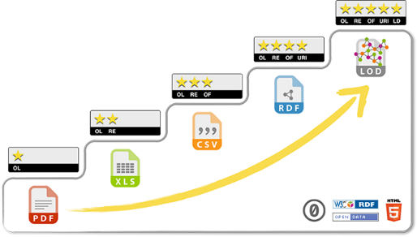
<ステップ３> ５. 補足事項（１）5 Star Open Data
オープンデータの評価指標として5 Star Open Dataが広く知られています。 データ形式等を比較する際の参考になります。
  Webの創設者であるTim Berners-Leeが提唱した５段階の指標です。
    ★１ オープンなライセンスで提供されている
    （データ形式は問わない／画像や画像PDF等のデータでも可）
    ★２ 構造化されたデータとして公開されている（ExcelやWord等のデータ）
    ★３ 非独占の（標準化された）形式で公開されている（CSV等のデータ）
    ★４ 物事の識別にURIを利用している（他のデータから参照できる）
    ★５ 他のデータにリンクしている（Linked Open Data）
    出典：オープンデータガイド第２版（http://www.vled.or.jp/results/）
  参照：5 ★ Open Dataの邦訳（http://5stardata.info/ja/）

Slide 39

<ステップ３> ５. 補足事項（２）情報流通連携基盤共通API
各種データについて、同一のAPIで横断的に利用可能となる基盤システム。様々なデータのマッシュアップが可能となる環境を実現します。
  サイトの利便性が向上し、オープンデータの利活用が促進されることが期待されます。
データ活用アプリケーション
開発者サイト
提供データ
APIドキュメント
サンプルプログラム
ライブラリ 等
提供
複数の統計表に対する
検索を要求
結果を返却
情報流通連携基盤共通API
個々の統計表に対して検索を要求
次世代統計利用システムAPI
データカタログAPI
統計
表#1
統計
表#2
…
統計
表#n
統計情報
データカタログ情報

Slide 40





<ステップ３> ５. 補足事項（３）共通語彙基盤
共通語彙基盤は、組織間の情報交換の時に組織が使用しているデータの構造や意味の違いを吸収し、情報交換を円滑化するものです。
共通語彙基盤
データ構造の共通化
マッピング
情報交換する際のデータ構造を決めることで、既存のデータとマッピングを行い、情報交換を可能とする。
マッピング
防災部門
観光部門
語彙の共通化
情報交換する際に使用する語句を決めることで、既存の語句とマッピングを行い、情報交換を可能とする。
マッピング
マッピング
○○県
××市
共通語彙基盤は、既存のデータフォーマットやシステムの改修等を必要とせず各組織間での情報交換を可能とします。
各組織において共通語彙基盤を導入することにより、地域・組織・部門・業種・業務の壁を越えた横断的な情報連携やオープンデータ利活用が可能になると期待されます。
参考：IMI 情報共有基盤 共通語彙基盤（https://imi.go.jp/goi/）

Slide 41
<ステップ３> ５. 補足事項（４）推奨データセット
オープンデータの公開とその利活用を促進することを目的とし、政府として公開を推奨するデータと、公開するデータの作成にあたり準拠すべきルールやフォーマット等を
「推奨データセット」として取りまとめました。基本編と応用編から構成されます。
（ⅰ）基本編：推奨データセットの対象データの中でも、特にオープンデータに取り組み始める地方公共団体の参考となるようなデータを基本編として位置付けています。
（ⅱ）応用編：推奨データセットの対象データの中で、基本編以外のデータを応用編として位置付けています。応用編では、地方公共団体に限らず、民間事業者等の保有するデータについても対象とします。
必ずしも最初から全てのデータセット公開に取り組まなければならないというものではなく、本データセットを参考に、各団体において公開可能なデータセットから公開を進めていただくことを期待するものです。
各団体が同じフォーマットでデータを公開することにより、異なる団体が公開するデータを横断的に活用することが容易になるなど、利用者の利便性が向上します。
推奨データセットの一覧は政府CIOポータルをご参照ください。
（https://cio.go.jp/policy-opendata#dataset）

Slide 42
<ステップ３> ５. 補足事項（参考）データ体系の全体像
データの利活用に向け、相互運用性を確保していくために、標準に基づきデータを管理していくことが重要です。
応用サービスに必要で追加したコード
応用
データ
独自コード
推奨データセット
※P41：補足事項（５）
具体的対象物に関するデータセット
（官民データ法の推進の一環で作成）
・・・
公開ドラフト
具体的対象物に関するデータセット
（コミュニティやプロジェクトで作成）
コード
体系
データモデル記述（DMD）
・・・
実装モデル群
（策定中）
施設、イベント等、社会で実際に使うためのデータセットを定義（実装モデル群とDMDは将来融合）
（社会の情報化、デジタル・ガバメントのために整備中）
共通
データ
共通語彙基盤
※P40：補足事項（３）
法人、連絡先等、社会で共通に使われるデータ項目と構造を定義
（社会の情報化、デジタル・ガバメントのために整備中）
行政データ連携標準（仮称）
α版
文字情報
基盤
社会全体で使うコードを規定
コンピュータ上で表現する基本情報に関するデータ形式を規定
コンピュータ上で使用する文字に関する規程

Slide 43
ステップ４
データ公開の仕組みを作ろう
１．担当チームを
決めよう
３．公開データの
準備をしよう
２．現状を把握しよう
（データの棚卸し）
４．データ公開の
仕組みを作ろう
６．改善サイクルを回そう
５．データを公開し、
利活用を促そう

Slide 44
<ステップ４> データ公開サイトを作ろう
以下の手順で、データをオープンデータとして公開するサイトを作ります。
作業項目
１．データ公開サイトの方針策定
２．利用ルールの設定
３．データ公開サイトの構築
４．運用ルールの策定
ア）データ更新手順
イ）意見・問い合わせ対応手順
５．公開データ以外のコンテンツの作成
６．その他の留意事項：データの信頼性等
７．参考情報

Slide 45
<ステップ４> １. データ公開サイトの方針策定（１）
データを公開するために、どのようなサイトを用意するかを決めます。概ね以下の二択ですが、「ホームページ型」が開始は容易です。
 | ホームページ型 | カタログサイト型
場所 | 既存サイトへのページ設置 | 専用サイト（独自ドメイン）
データカタログ | メタデータをとりまとめたCSVデータ等 | カタログシステム機能
必要なツール | Webサーバ | Webサーバ、カタログシステム
機械的にデータが取得されるための手法について方針を決めます。例えば、Web上のアドレス（URL）の固定ルールや、プログラムで自動的にデータを取得するためのAPI（アプリケーション・プログラム・インタフェース）を用意する等です。
公開サイトが安定して稼働するよう、Webサーバの処理能力やデータ記憶装置の容量について、サイトを構築・運用する部署もしくは業者と検討し、仕様を決定します。
市町村単独でサイトを用意するのではなく、県が設置する公開サイトにデータを公開している例（埼玉県、静岡県、福井県等）や、近隣の複数自治体が連携して一つのデータポータルサイトでオープンデータを公開してる例（高梁川流域等）もあります。
同じフォーマットで複数の地方公共団体のデータが公開されることにより、利用者の利便性向上が期待されます。

Slide 46
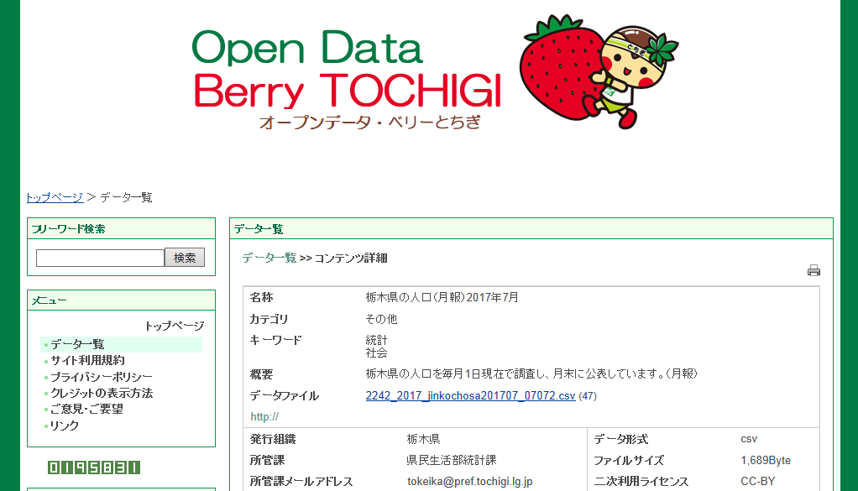
<ステップ４> １. データ公開サイトの方針策定（２）
ホームページ型の例
  栃木県は、NetCommonsという
  オープンソースのCMS
  （コンテンツ管理システム）を使って
  オープンデータ専用サイトを構築
  しています。
ホームページ型のメリットはシステム構成をシンプルにできることです。一方、データセットの効率的な登録やメタデータを使った検索等の実現は苦手です。
まずはホームページ型でシンプルに立ち上げ、後でデータカタログ型に移行していくのも一つの進め方です。
出典：オープンデータ・ベリーとちぎ（http://tochigiken.jp/）

Slide 47
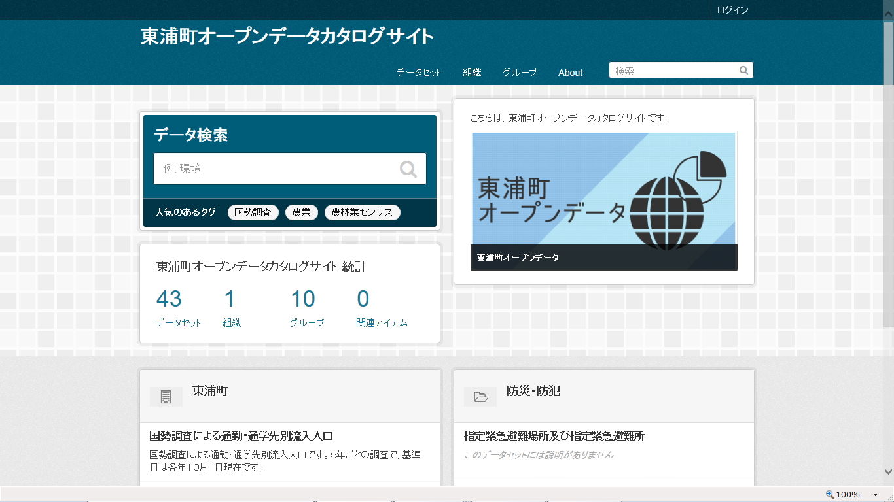
<ステップ４> １. データ公開サイトの方針策定（３）
カタログサイト型の例
  東浦町は、CKANというオープン
  ソースのデータカタログ向けソフ
  トウェアを使って、カタログサイ
  トを構築しています。
  （弘前市、埼玉県、北本市、静岡市、
  大津市、大阪市、尼崎市、福岡市、
  北九州市、久留米市、
  その他の自治体等でも採用）
カタログサイト型のメリットは、
データセット登録やメタデータ
登録・検索機能などの充実です。
一方、ホームページ型と比べ、
システム構成が複雑となります。
CKANを使ったサイト同士ではデータの連携が可能です。
出典：東浦町オープンデータカタログサイト
（http://opendata.town.aichi-higashiura.lg.jp/）

Slide 48
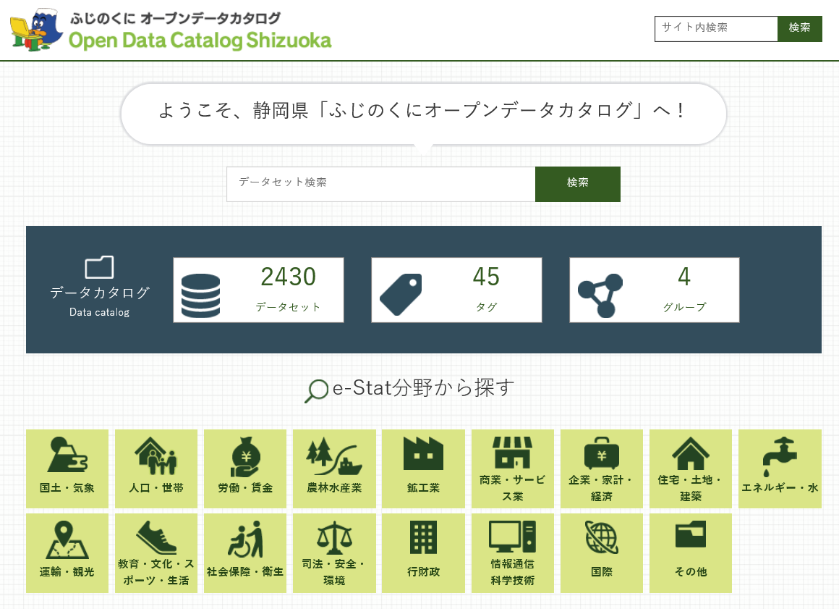
<ステップ４> １. データ公開サイトの方針策定（４）
県が設置する公開サイトにデータを公開している例
  静岡県 ふじのくにオープンデータカタログでは、域内各市町のデータ、 学校で作成したデータ、電話会社の公衆電話データ等を公開しています。
出典：ふじのくにオープンデータカタログ（https://opendata.pref.shizuoka.jp/）

Slide 49
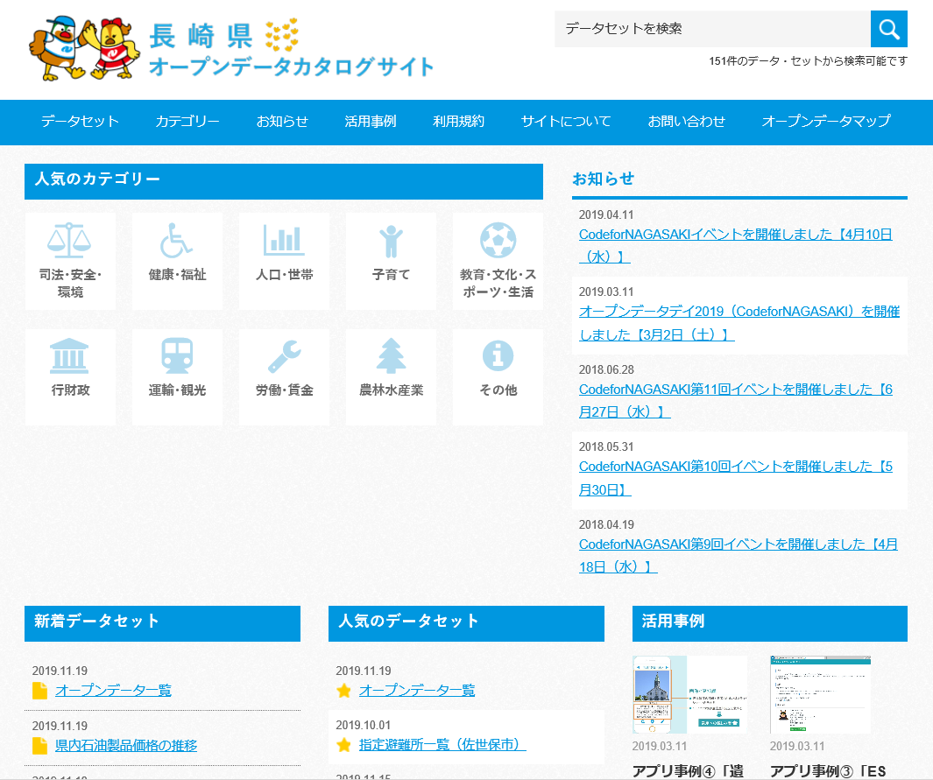
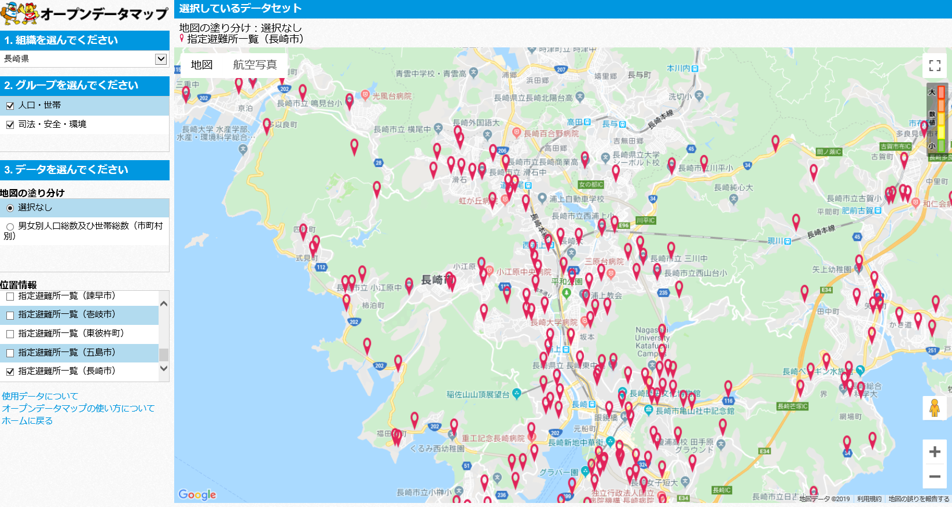
<ステップ４> １. データ公開サイトの方針策定（５）
カタログサイトとダッシュボード型の例
  長崎県では下記のようなカタログサイトおよびダッシュボードを構築しています。
  ダッシュボードでは、オープンデータを地図上で視覚的に把握することが可能です。
※内閣官房IT総合戦略室では、オープンデータのデータカタログとダッシュボードアプリケーションを
パッケージ化してオープンソースとして無償で提供。
付録.参考情報「７．パッケージツール（データカタログサイト＋地域ダッシュボード）」（P100、P101）参照
出典：長崎県オープンデータ（https://odcs.bodik.jp/420000/）

Slide 50
<ステップ４> ２. 利用ルールの設定（１）
自治体がオープンデータとしてデータを公開するに当たっての利用ルールは、特段の理由がない限り、CC BY（クリエイティブ・コモンズ表示4.0国際）
を用いるべきです。詳細は以下のリンクを参照ください。
http://creativecommons.org/licenses/by/4.0/legalcode.ja
理由は、オープン（利用のための制約が少ない）であること、シンプルで
利用者が理解しやすいこと、国際的に広く採用されており、利用者がデータを組み合わせて利用する際にライセンスの問題で悩まなくてすむこと等です。
政府のデータカタログサイトDATA.GO.JP では掲載データの利用条件に
「政府標準利用規約（第2.0版）」（※）を選択できるようになっていますが、これは国の府省のWebサイトの利用ルールのひな形として策定されたもの で、クリエイティブ・コモンズ表示4.0国際と互換性があります。
利用ルールは、データ個々に示しても、サイト一括で示してもかまいません。
※参考：政府標準利用規約（第2.0版）（http://www.kantei.go.jp/jp/singi/it2/densi/kettei/gl2_betten_1.pdf）

Slide 51
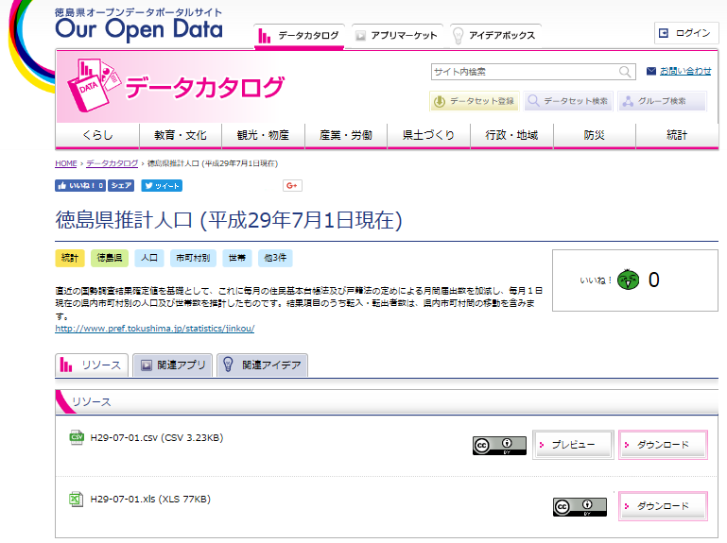
<ステップ４> ２. 利用ルールの設定（２）
利用ルールをデータ個々に示す例
出典：徳島県オープンデータポータルサイト（http://ouropendata.jp/）

Slide 52
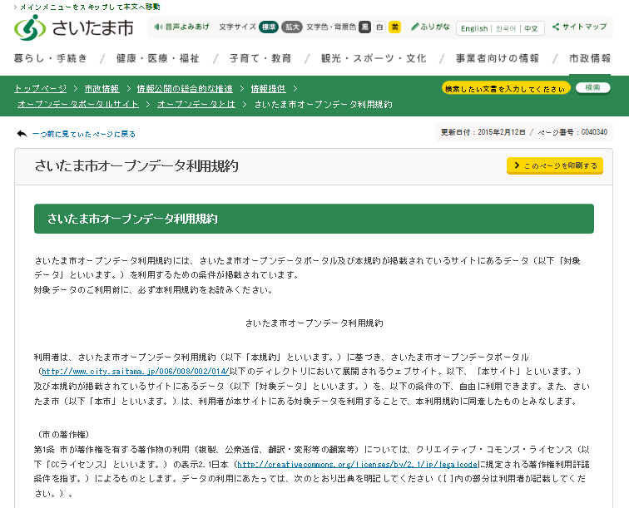
<ステップ４> ２. 利用ルールの設定（３）
利用ルールをサイト一括で示す例
出典：さいたま市オープンデータ利用規約（http://www.city.saitama.jp/006/008/002/014/001/p040340.html）

Slide 53
<ステップ４> ２. 利用ルールの留意点（４）
データの作成・収集等の外部委託について
公共データの作成・収集等を外部業者等に委託する際には、納入された データを地方公共団体が二次利用可能な条件で公開できるような契約を 行いましょう。
納入されるデータに外部業者以外の第三者権利物が含まれる場合は、 それについての権利処理も考慮が必要です。
行政機関が、保有するデータをオープンデータとして公開することを躊躇する要因の一つが、保有するデータの権利関係の不明確さです。
過去のデータについて、権利関係を調査することは容易でないこともありますが、今後に作成・入手するデータについては、オープンデータ化を念頭に、それに応じた契約をしておくことが重要です。

Slide 54
<ステップ４> ２. 利用ルールの留意点（４）
地方公共団体が、外部業者に委託して作成・収取するデータを二次利用可能な条件で公開できるようにするためには、必要な条文を契約書に盛り込むことが望ましいです。
    出典：オープンデータガイド第２版（http://www.vled.or.jp/results/）
契約書に盛り込むべき条文の例 （甲：地方公共団体 乙:外部業者）
第○条 著作権及び著作者人格権
１ 乙は、乙が本業務を行うにあたり新たに作成した著作物（以下「新規著作物」という）の
著作権法第２７条及び第２８条に定める権利を含むすべての著作権を甲に無償で譲渡する。
［１ 乙は、乙が本業務を行うにあたり新たに作成した著作物（以下「新規著作物」という）の
著作権法第２７条及び第２８条に定める権利を含むすべての著作権の権利を留保するが、
甲が第三者に二次利用を許諾することを含めて、無償で利用を許諾する。］
２ 乙は、甲及び新規著作物と乙が従来より有している著作物（以下「既存著作物」という）を
利用する第三者に対し、一切の著作者人格権を行使しない。
３ 新規著作物の中に既存著作物が含まれている場合、その著作権は乙に留保されるが、
可能な限り、甲が第三者に二次利用することを許諾することを含めて、無償で既存著作物の利用を
許諾する。また第三者の著作物が含まれている場合、その著作権は第三者に留保されるが、
乙は可能な限り、甲が第三者に二次利用することを許諾することを含めて、第三者から利用許諾を
取得する。成果物納品の際には、第三者が二次利用できる箇所とできない箇所の区別がつくように
留意し、第三者が二次利用をできない箇所についてはその理由についても付するものとする。

Slide 55
<ステップ４> ２. 利用ルールの留意点（５）
データ利用に関する無保証、免責について
自治体がオープンデータとしてデータを公開するに当たっては、コンテンツの正確性等は保証しないこと、コンテンツを用いて行う一切の行為に公表者は責任を負わないことを表明する必要があります。
CC BY（<ステップ４> ２. （１）参照）には無保証および責任制限の条項が含まれています。
とはいえ、利用者に対して確実に通知すべき事柄であるため、利用者の目に触れやすいところに、無保証、免責について掲示することが望ましいです。
ただし、利用ルール（CC BYの無保証および責任制限条項等）の条件と矛盾する内容にならないよう注意してください。
第７条 （無保証）
公表者は、本サイトで公開しているコンテンツの正確性、網羅性、特定の目的への適合性等について、一切保証しません。公表者は、本サイトで公開しているコンテンツを用いて行う一切の行為（それらを編集・加工等した情報を利用することを含む。）について、何ら責任を負うものではありません。公表者が、コンテンツにおいて、第三者に権利があることを表示・示唆している場合であっても、その表示・示唆は網羅的なものではありません。 出典：DATA.GO.JPの利用規約（https://www.data.go.jp/terms-of-use/terms-of-use/）

Slide 56
<ステップ４> ３. データ公開サイトの構築
データ公開サイトを構築し、データを登録します。
  必要に応じて、外部業者に構築作業を委託します。
地方公共団体側では以下の点について検討が必要となります。
  １．サイト用の専用ドメイン名の取得
  （静岡県のhttps://opendata.pref.shizuoka.jp/、埼玉県のhttps://opendata.pref.saitama.lg.jp/などが
  あります。）
  ２．登録データ、メタデータのとりまとめ
  ３．公開データ以外の掲載コンテンツの作成
  ４．サイト公開についての広報活動（プレスリリース等）
データ公開サイトは、継続的に運用されることが重要です。サーバー運用やドメイン名使用権がとぎれることのないよう、予算措置と契約手続きはしっかり行いましょう。

Slide 57
<ステップ４> ４. 運用ルールの策定（１）
公開サイト構築と並行して、運用ルールを策定しましょう。
  １．データ更新手順
    データ所管部署から追加・更新データを入手して、Webに登録するまでの手順やサイクルを考察し、決定します。
    ・専用サイトを構築し、運用を外部に委託する場合などは、委託先業者との、業務プロセスや責任範囲を定義します。
  ２．意見・問い合わせ対応手順
    利用者等から寄せられた意見や問い合わせの対応手順について、対応部署の切り分けと割り振り、回答する手段や様式、期限などを考察し、決定します。

Slide 58
<ステップ４> ４. 運用ルールの策定（２）
ア）データ更新手順
データを活用する上では、鮮度の高い情報が追加、更新されることが重要です。データの種類によって更新サイクルは異なりますが、データが適切に更新されるよう運用ルールを作成しましょう。
業務担当課
（データ作成部署）
オープンデータ担当
サイト
登録したい
データ
メタデータ
登録様式
色々な
データ
メタデータ
２．追加、更新データがあれば、メタデータとともに送付します。本例では登録様式に記載しています。
１．追加、更新データがあるか、定期的に業務担当課に確認します。
３．データ、メタデータをサイトで公開します。（運用委託業者に作業を依頼する場合もあります）
データ更新手順の一例

Slide 59
<ステップ４> ４. 運用ルールの策定（３）
  イ）意見・問い合わせ対応手順
  オープンデータの取組を良くしていくためには、利用者の意見をどのように取り入れていくかが重要です。データ公開の要望などに速やかに対応するには、担当課との連携が大切ですので、運用ルールを作成しましょう。
業務担当課
（データ作成部署）
オープンデータ担当
（運用委託業者に作業を
依頼する場合もあります。）
サイト
０．意見提出
２．回答作成依頼
１．意見受付
（受付自動回答）
３．回答作成、提出
４．利用者へ回答
（返送またはWeb掲載）
意見・問い合せ対応手順の一例

Slide 60
<ステップ４> ５. 公開データ以外のコンテンツの作成
公開データ以外のコンテンツを作成します。
コンテンツ | 備考
オープンデータに関する情報をまとめたページ ※オープンデータ取組自治体一覧の登録に必須です | 自団体の公式ホームページにオープンデータの利用規約、オープンデータの定義、下記記載のコンテンツ等についての情報がまとめて記載されたページを設置します。 （ステップ4の5オープンデータ取組自治体一覧への登録を参照）
利用ルール | ステップ4の2.を参照。 わかりやすい箇所に記載し、常に確認できる状態にします。
問い合わせ、意見受付先 | 受付フォーム等を用意します。 （DATA.GO.JPでは、サイトへの問い合わせと、オープンデータへの意見受付先を別に用意しています。）
オープンデータの取組事例紹介、 活用イメージなど | 利活用を推進するためのコンテンツを用意します。
よくある問い合わせ（FAQ）、 関連リンク集など | サイトの利便性向上のため、運用開始後、随時見直しを行います。
開発者向け情報 | APIを公開している場合は、アクセス方法などの情報を用意します。

Slide 61

<ステップ４> 5.オープンデータ取組自治体一覧への登録（1）
内閣官房IT総合戦略室（以下、IT室）ではオープンデータに取組んでいる地方公共団体を「オープンデータ取組自治体一覧」に登録しています。
IT戦略「世界最先端デジタル国家創造宣言・官民データ活用推進基本計画」（令和２年7月17日閣議決定）のもと、IT室は「オープンデータ取組自治体一覧」に全国の地方公共団体が登録されることを目指しております。
オープンデータ取組自治体一覧の登録には単にオープンデータを公開するだけではなく、「オープンデータに関する情報をまとめたページ」を自団体の公式ホームページに設ける必要があります。
オープンデータを公開した地方公共団体におかれましては、「オープンデータのページ」の設置にご協力のほどよろしくお願い申し上げます。
本資料に「オープンデータのページ」に記載すべき項目をまとめましたので、ご参照ください。

Slide 62
<ステップ４> 5.オープンデータ取組自治体一覧への登録（2）
■「オープンデータに関する情報をまとめたページ」とは？
オープンデータに関する情報をまとめたページとは、利用規約、オープンデータの定義、オープンデータの公開場所等、自団体のオープンデータの取組について利用者に周知させるためのページです。
■「オープンデータに関する情報をまとめたページ」に必ず記載すべき内容は下記の2パターン
「5.オープンデータ取組自治体一覧への登録（3）」をご参考にオープンデータのページを作ってください
自団体の公式ホームページで
オープンデータを公開している場合
「5.オープンデータ取組自治体一覧への登録（４）」をご参考にオープンデータのページを作ってください
外部のサイトにオープンデータを
公開している場合

Slide 63
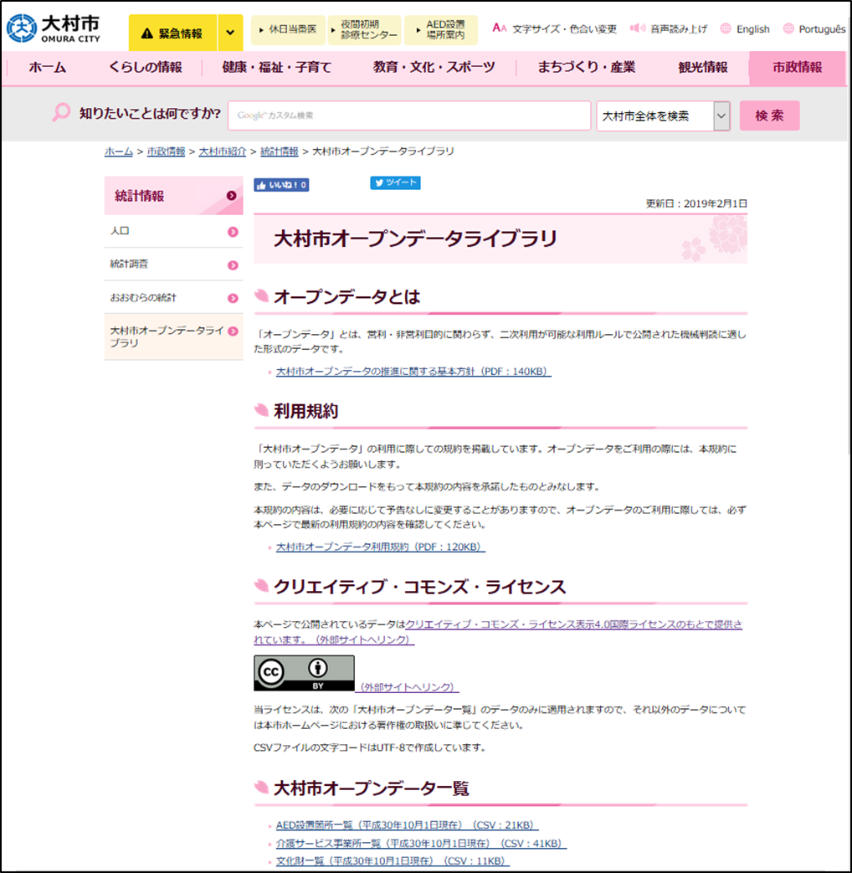
<ステップ４> 5.オープンデータ取組自治体一覧への登録（3）
自団体の公式HPにオープンデータを公開している場合、「オープンデータに関する情報をまとめたページ」には利用者がわかりやすいように、①オープンデータの定義、②データの利用規約、③公開するデータ、の3点は必ず記載してください。
自治体のホームページで公開する場合の例（長崎県大村市）
① オープンデータの定義
その他、必要に応じて「問い合わせ、意見受付先」や「よくある問い合わせ（FAQ）、関連リンク集」などのコンテンツも掲載しましょう。
② データの利用規約
③ 公開するデータ（※）
※掲載場所へのリンクでも可
出典：大村市オープンデータライブラリ<https://www.city.omura.nagasaki.jp/jouhou/shise/shokai/toke/opendata.html>

Slide 64
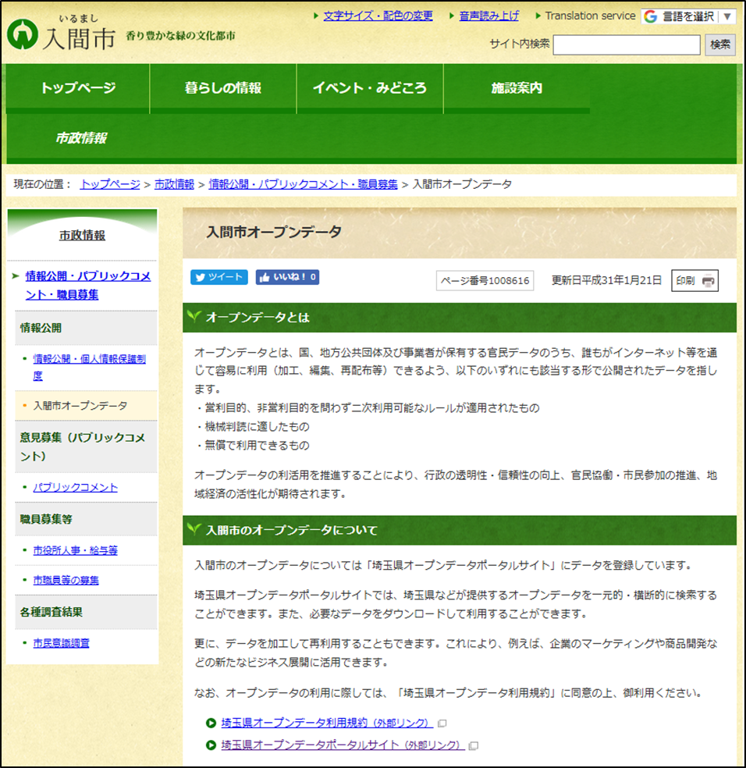
<ステップ４> 5.オープンデータ取組自治体一覧への登録（4）
自団体の公式ホームページ以外でオープンデータを公開している場合、「オープンデータに関する情報をまとめたページ」には利用者がわかりやすいように、①オープンデータの定義、②公開するデータの掲載先、を必ず記載しましょう。
自団体の公式ホームページ以外でオープンデータを公開している場合の例（埼玉県入間市）
その他、必要に応じて「問い合わせ、意見受付先」や「よくある問い合わせ（FAQ）、関連リンク集」などのコンテンツも掲載しましょう。
① オープンデータの定義
② 公開するデータの掲載先
（リンクやURL）
出典：入間市オープンデータ<http://www.city.iruma.saitama.jp/shisei/jyohokoukai/1008616.html>

Slide 65
<ステップ４> 5.オープンデータ取組自治体一覧への登録（5）
オープンデータ取組の報告
オープンデータを公開し、「オープンデータに関する情報をまとめたページ」を作成したら、政府CIOポータルのリンク先（＊1、2）から、内閣官房IT総合戦略室へオープンデータ取組のご連絡を必ずお願いします。
オープンデータ取組済自治体一覧とデータカタログサイト（DATA.GO.JP） にリンク
が登録されます（＊３）。オープンデータ取組率向上にご協力のほどお願いします。
＊1. オープンデータ取組済自治体連絡フォーム https://www.kantei.go.jp/jp/forms/input_od_jichitai_renraku.html
＊2. 推奨データセット利用状況連絡フォーム https://www.kantei.go.jp/jp/forms/input_dataset_riyo_renraku.html
＊3. データカタログサイトへのリンク登録をご希望の場合、＊１の連絡フォームの「公開したサイトの情報」の項目すべてを
ご回答ください。ご入力された情報がデータカタログサイト（https://www.data.go.jp/）に公開されます。

Slide 66
<ステップ４> ６. その他の留意事項（１）
データの信頼性の確保や改ざんのリスクに対し、検討すべき対策の例
１．一度公開したデータを公開し続ける。
  オープンデータとして公開したデータの原典を明示しておくことにより、公表者は、改ざんされたデータが自身の提供するものでないことを示すことができます。（改ざんされたデータと情報提供者が公開しているデータが異なっていることを示すことができます。）
  データの更新時において、更新後のファイル名を変更しないことが望ましい場合、更新前後のデータが区別できるように更新前のファイル名を変更したうえで更新前後のデータを公開し続ける、または、更新前後のファイル名は同一のまま、メタデータやデータのタイトル等で更新前後のファイルが区別できるようにしたうえで公開し続けることなどが考えられます。
  なお、更新後のデータのみを公開する場合においても、アーカイブ等で更新前のデータを保管しておくことが望ましいです。
２．電子署名やタイムスタンプといった改ざんを技術的に検知する方法を 使用する。
  詳細は「数値（表）、文章、地理空間情報のデータ作成に当たっての留意事項」（※）の「補足情報」を御覧ください。
※参考：数値（表）、文章、地理空間情報のデータ作成に当たっての留意事項（http://www.kantei.go.jp/jp/singi/it2/densi/kettei/data/gl26_betten2.pdf）

Slide 67
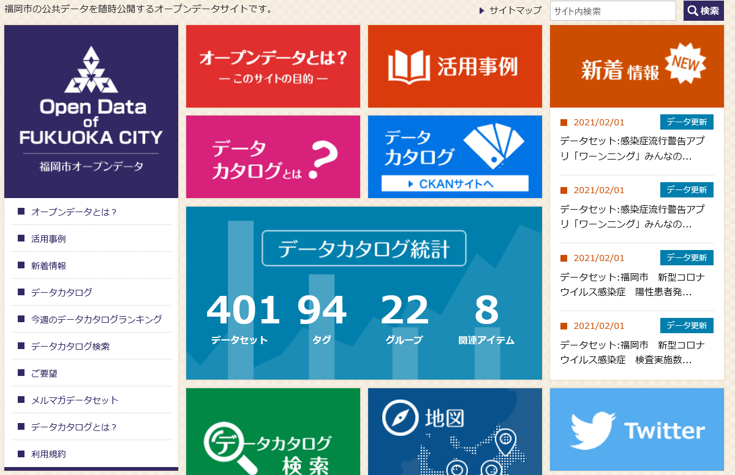
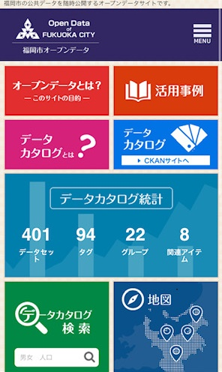
<ステップ４> ６. その他の留意事項（２）
データを公開するWebサイトにおいては、パソコンのみならずスマートフォン等の端末での利用に適した表示方法にも配慮しましょう。
  例えば、福岡市のオープンデータカタログサイトでは以下のように表示されます。
  パソコンから表示した場合
  スマートフォンから表示した場合
出典：福岡市オープンデータ（https://www.open-governmentdata.org/fukuoka-city/）

Slide 68
<ステップ４> ６. その他の留意事項（３）
電子地図で表示される地名等には、日本国政府の方針とは相容れない表記となっているものがあり、電子地図の選定及び電子地図の利用における仕様設定においては、特段の注意を払う必要があります。
国土地理院では日本国政府の方針に沿った地名表記がされているウェブ地図「地理院地図」をウェブで公開しています。（※1）
  「地理院地図」で提供している地図データ「地理院タイル」は、「政府標準利用規約（第2.0版)」に基づき策定した「国土地理院コンテンツ利用規約」に則り、原則として出典明示によりご利用いただけます（一部、測量法に基づいて複製又は使用の承認申請が必要となる場合があります）。ウェブ地図の背景地図としてご利用いただけます。（※2）
※1 参考：地理院地図（https://maps.gsi.go.jp/）
※2 参考：地理院地図 地理院タイルのご利用について（https://maps.gsi.go.jp/help/use.html）

Slide 69

<ステップ４> ７. 参考情報
府省が運営するデータ公開のためのWebサイト
公共クラウドは、各自治体が保有する観光情報を集約、公開する仕組みです。
  全国レベルでデータを集約することで、利用者は複数自治体にまたがる情報であっても一度で情報収集することができます。
  標準入力フォーマットを活用し、自治体所有のデータを入力することで、公共クラウドデータを整備することができます。
現状：利用者が複数自治体から情報収集をするには莫大なコストが掛かる。
公共クラウド
データベース
A自治体
サイト
B自治体
サイト
C自治体
サイト
A自治体
情報
B自治体
情報
C自治体
情報
A自治体
情報
B自治体
情報
C自治体
情報
各自治体ではデータ登録作業のみ発生
(各自治体のポータルサイト等へのデータの自動取込みも可能)
各自治体でデータ管理、情報公開が発生
参考：公共クラウドシステム（https://www.chiikinogennki.soumu.go.jp/k-cloud-api/）

Slide 70
ステップ５
データを公開し、利活用を促そう
１．担当チームを
決めよう
３．公開データの
準備をしよう
２．現状を把握しよう
（データの棚卸し）
４．データ公開の
仕組みを作ろう
６．改善サイクルを回そう
５．データを公開し、
利活用を促そう

Slide 71
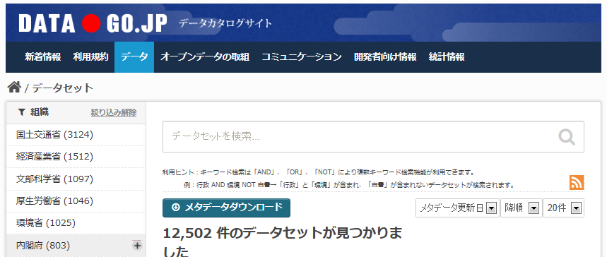
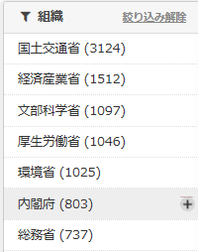
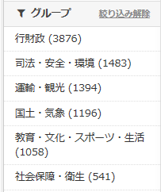
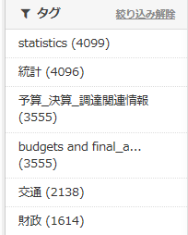
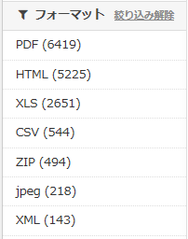
<ステップ５> １. テストおよびリリース判定
実際に利用者としてテストします。
  利用者目線で検索してみることで、メタデータ（検索時のキー項目）が適切に付与されているかを確認することができます。
  CKANの場合、検索はメタデータやデータセット名を直接検索キーワードとして検索することができます。また、グループやタグ、リソースのフォーマットを元に絞り込みを行うこともできます。
  メタデータやタグ情報が網羅的に付与されているかチェックしましょう。
（国のデータカタログサイト（DATA.GO.JP）における検索方法の例）
検索窓から直接データセット名やメタデータ等をキーに検索
グループやタグ、フォーマットといったキーワードから絞り込み
Webサイトとしてのリリース判定を行い、問題がなければリリースします。

Slide 72
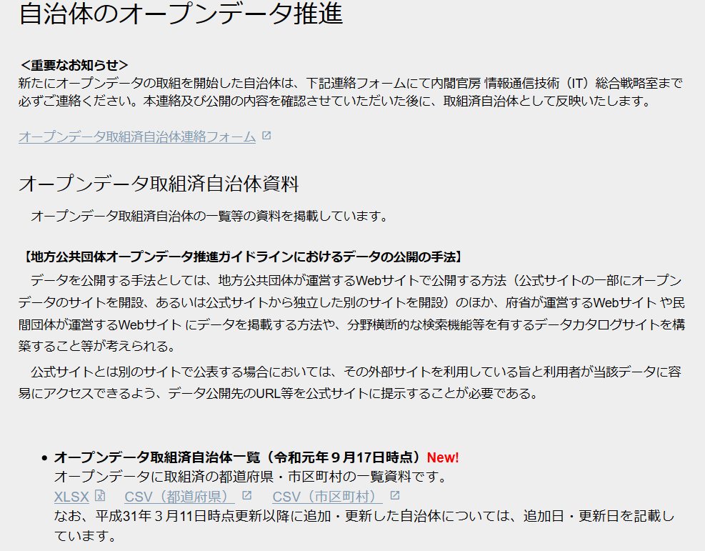
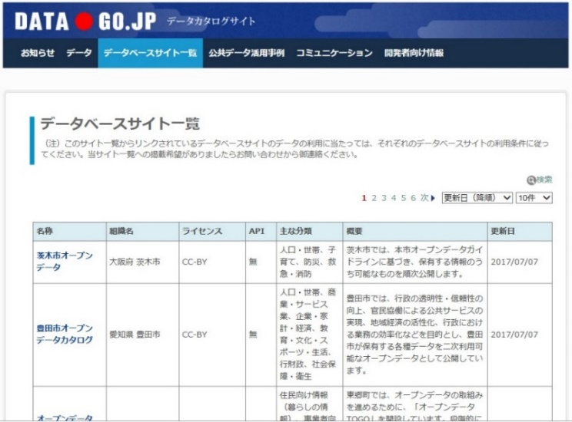
<ステップ５> ２. 公開の周知と利活用の促進（１）
オープンデータは利活用されることに意味があります。
サイトや新規データセットの公開に合わせて、周知のためのプロモーションを行います。
  アプリ作成事業者などオープンデータの利活用に取り組む事業者にお知らせする。
  報道発表（プレスリリース）を行う。
  その際、併せて利用者から具体的なニーズを募集することも考えられる。
  自治体Webサイトのトップページにオープンデータサイトへのリンクを掲載する。
  オープンデータサイトの一部にも利用者からの意見の受付機能を設ける。
  政府CIOポータル及びDATA.GO.JP にリンクを掲載する。
  （新たにサイトを公開した際及びリンク先が変更になった際は、内閣官房IT総合戦略室オープンデータ担当
  （https://www.kantei.go.jp/jp/forms/input_od_jichitai_renraku.html）まで御連絡ください。）
（政府CIOポータル）
（DATA.GO.JP 「データベースサイト一覧」）

Slide 73
<ステップ５> ２.公開の周知と利活用の促進（２）
アイデアソンやハッカソン、アプリコンテストの開催など、事業者等の利活用を促進するような取組も有効です。
内閣官房IT総合戦略室では、今後、推奨データセットに基づき公開されたオープンデータの利活用を関係者に促していく予定です。
また、内閣官房IT総合戦略室では、オープンデータ利活用の好事例をオープンデータ100（※）として取りまとめて公表しています。
※各団体においてオープンデータ利活用の好事例がございましたら、オープンデータ100応募フォーム（https://www.cas.go.jp/opendata100.html）から御連絡ください。
※付録：９．オープンデータ利活用事例（P103）を参照

Slide 74
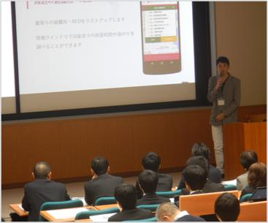

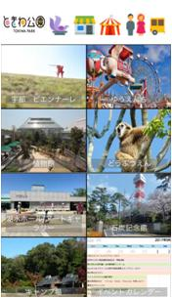
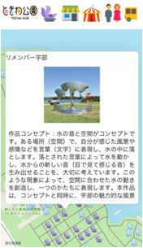
<ステップ５> ２.公開の周知と利活用の促進（３）
山口県宇部市では、市が公開するオープンデータを活用して地域課題を解決するアイデアやアプリをコンテスト形式で募集することで市が公開するオープンデータの利活用の促進を図っています。
また、コンテストに提出されたアイデアやアプリについて、教育機関や企業等と連携し、実用化に向けた支援等を行っています。
第2回宇部市オープンデータアプリコンテストの様子
TOKIWA GO
（第２回最優秀アプリ）

Slide 75
ステップ６
改善サイクルを回そう
１．担当チームを
決めよう
３．公開データの
準備をしよう
２．現状を把握しよう
（データの棚卸し）
４．データ公開の
仕組みを作ろう
６．改善サイクルを回そう
５．データを公開し、
利活用を促そう

Slide 76
<ステップ６> 改善サイクルを回そう（１）
オープンデータの取組は継続・改善していくことが重要です。
  まずは一部のページの利用規約をCC BYにするといったように各自治体の事情に合わせできるところから始め、改善していくという取組方法もあります。
このため、一定の期間毎に、利用者からのフィードバック（意見、問い合わせ等）や、運用上の問題を整理し、以下の観点で改善点を洗い出しましょう。
  データの公開拡大
    ニーズが高いデータの追加
    より機械判読性が高い形式でのデータ提供
  公共性の高い民間データの掲載
  オープンデータの取組の周知・認知向上
  利活用を促す取組（活用コンテスト、アイデアソン、企業連携等）
  サイトの改善（ユーザインタフェースの改善、API、RSSの追加等）
  業務の高度化・効率化（行政内部のデータ管理・活用方法の改善）
取組が着実に進展しているかどうかに関する進捗チェックリストを作成し、 定期的にフォローアップすることも必要です。

Slide 77
<ステップ６> 改善サイクルを回そう（３）
進捗チェックリストの例
１．オープンデータ公開に関する質と量について | 評価
（１）公開しているデータの分野と領域について
（ア）データの分野・領域について関係者のニーズを確認しているか
（イ）ニーズに沿ったデータの公開を行っているか
（２）公開しているデータの形式・ルールについて
（ア）二次利用が可能な利用ルールでデータの公開を行っているか
（イ）機械判読が容易なデータ形式（csv,xml,rdf等）で公開しているか
（３）公開しているデータの量について
（ア）公開しているデータの量を把握しているか
（イ）その量はどの程度か（データセット数等）
（ウ）データの量を拡大するための方策を明確にしているか
（４）データ公開の仕組みについて
（ア）横断的に検索が可能な仕組みを提供しているか
（イ）一括でデータをダウンロードできるようになっているか
（ウ）システムから容易にデータにアクセス可能な仕組み（API等）を提供しているか
77

Slide 78
<ステップ６> 改善サイクルを回そう（４）
進捗チェックリストの例（続き）
２．オープンデータに取り組む体制・方針について | 評価
（１）オープンデータの取組体制について
（ア）オープンデータの業務を統括する部署が存在するか
（イ）組織内で横断的にオープンデータを実施するための体制が存在するか
（ウ）他の自治体、大学、民間組織との連携が行われているか
（２）オープンデータへの取組に関する方針等について
（ア）官民データ活用推進計画等において、オープンデータへの取組に関する方針等が正式に 定められているか
（イ）その方針は国や都道府県、周辺自治体の方針と整合が取れているか
３．オープンデータの利活用について | 評価
（１）外部におけるデータ利活用について
（ア）オープンデータの利活用推進のためのイベント等の取組を実施しているか
（イ）オープンデータの利活用状況（アクセス数やダウンロード数、利活用事例等）を把握しているか
（２）庁内におけるデータ利活用について
（ア）オープンデータの取組に合わせ、業務の改善や効率化が行われているか。
（イ）政策や施策は、様々な課が保有するデータの組み合わせ等により得られた情報に基づいているか
※評価については、定量化可能なものを除き、例えば「すべて実施」、「大部分実施」、「一部実施」、「未実施」等を記入。
78

Slide 79
付録：参考情報
オープンデータと情報公開制度の違い
法令に基づき地方公共団体が保有する情報のうち、オープンデータとして 公開可能なもの
データ作成の補足情報
データの分類やタグ付け
オープンデータ伝道師
推奨データセット
パッケージツール（データカタログサイト＋地域ダッシュボード）
G空間情報センターとは
オープンデータ利活用事例
オープンデータ関連の参考Webサイト
オープンデータサイト向けの市販ソリューションサービス例
政府のオープンデータに関する主な取組
オープンデータに関する主な取組時期

Slide 80
１．オープンデータと情報公開制度の違い
項目 | オープンデータ | 情報公開制度（地方公共団体の条例）
目的 | 公的機関が保有するデータを、機械判読に適した形式でインターネット上で公開し、(1)国民参加・官民協働の推進を通じた諸課題の解決、経済の活性化、(2)行政の高度化・効率化、(3)透明性・信頼性の向上を図る。 | 行政の透明化を図るために条例に基づいて住民からの公開請求の手続きにより、行政文書の写しを請求者に提供する。
対象 | 地方公共団体が保有する二次利用が認められる情報（データ） | （各地方公共団体の情報公開条例に基づく非開示情報を除く）行政文書
二次利用 | CCライセンスなどを採用しており、商用利用を含め二次利用可能。 | 地方公共団体により扱いが異なる（商用利用を含め二次利用に制限を設けている場合がある）。
媒体 | CSVやExcelなど機械判読可能なデータで提供される。 APIを利用することで自動アクセス（アプリ等からの直接アクセス）に対応している場合もある。 | 通常は行政文書の写しが通常は紙媒体で提供されるが、オンラインやCD-ROM等により電子データで提供される場合もある。 電子データの場合であっても、データ形式は文書専用ソフトで作成されたままのものが多く、一般的に機械判読性は低い。
時間 | ホームページやポータルサイトからダウンロードするため、ほとんど時間がかからない。 | 開示決定は開示請求から一定期間（14日など）を要するため、情報の入手に時間を要する。
費用 | 利用者の負担なし。 | コピー代等の実費については申請者が負担する地方公共団体が多く、コピー等を伴わない閲覧のみであっても費用を徴収する地方公共団体もある。
手続き | ホームページやポータルサイトなどインターネット上に公開されているため、手続きは不要。 どこからでも、誰でも自由に利用することが可能。 | 開示の請求のほか、開示の方法や条例で定められている事項を申し出るなどの手続きが必要。一部の地方公共団体では、該当地域の住民等に申請を限定しているところがある。
（注）情報公開制度について、国の行政機関等が保有する文書については法律（行政機関の保有する情報の公開に関する法律、独立行政法人等の保有する情報の公開に関する法律）に基づき国の行政機関等に請求することになるが、地方公共団体が保有する文書については各地方公共団体が定める条例に基づき地方公共団体に請求することになる。

Slide 81
２．法令に基づき地方公共団体が保有する情報のうち、オープンデータとして公開可能なもの（１）
次の34項目の情報については、留意事項に注意のうえ地方公共団体がオープンデータとして公開可能なものです。
項番 | 情報の名称 | 保有主体 | 根拠法令 | 所管府省庁 | 留意事項
１ | 各NPO法人情報 (事業報告、役員名簿、等)、 NPO法人の設立,解散等に係る申請書類 等 | 都道府県 | 特定非営利活動促進法 | 内閣府 | 個人情報が含まれる場合は要除外
２ | 交通情報（※） | 都道府県 公安委員会 | 道路交通法 | 警察庁
３ | 保管車両一覧簿、保管積載物一覧簿、保管損壊物等一覧簿、保管工作物等一覧簿、保管転落積載物等一覧簿 | 警察署長 | 道路交通法 | 警察庁 | 使用者等が判明しない場合に公表している
４ | 貸金業者登録簿 貸金業者の監督処分等の公告 | 都道府県 | 貸金業法施行規則 | 金融庁
５ | 地域防災計画データ | 都道府県 | 災害対策基本法 | 総務省
６ | 旅券関係の各種申請書、証明書等の様式、発給手続き関連情報、旅券関係統計 | 市町村 | 旅券法 | 外務省
７ | 林業経営基盤の強化並びに木材の生産及び流通の合理化に関する事項についての基本構想 | 都道府県 | 林業経営基盤の強化等の促進のための資金の融通等に関する暫定措置法 | 農林水産省 林野庁
※リアルタイム提供のためのシステムについて、維持・管理に多額の費用を要するものは除く

Slide 82
２．法令に基づき地方公共団体が保有する情報のうち、オープンデータとして公開可能なもの（２）
項番 | 情報の名称 | 保有主体 | 根拠法令 | 所管府省庁 | 留意事項
８ | 林業労働力の確保の促進に関する基本計画 | 都道府県 | 林業労働力の確保の促進に関する法律 | 農林水産省 林野庁
９ | 特定漁港漁場整備事業計画 | 地方公共団体 | 漁港漁場整備法 | 農林水産省 水産庁
10 | 漁港台帳 | 地方公共団体 | 漁港漁場整備法、同法施行規則 | 農林水産省 水産庁
11 | 特定漁港施設の運営の事業認定内容 | 地方公共団体 | 漁港漁場整備法施行規則 | 農林水産省 水産庁
12 | 漁港管理者が保管した工作物等一覧簿 | 地方公共団体 | 漁港漁場整備法施行令 | 農林水産省 水産庁
13 | 自転車等の駐車対策に関する総合計画 | 市町村 | 自転車法 | 国土交通省
14 | 県知事登録旅行業者一覧 | 都道府県 | 旅行業法 | 国土交通省
15 | 道路台帳（都道府県道、市町村道） | 地方公共団体 | 道路法 | 国土交通省
16 | 洪水ハザードマップ | 市町村 | 水防法 | 国土交通省
17 | 公共下水道台帳 | 市町村 | 下水道法 | 国土交通省 環境省

Slide 83
２．法令に基づき地方公共団体が保有する情報のうち、オープンデータとして公開可能なもの（３）
項番 | 情報の名称 | 保有主体 | 根拠法令 | 所管府省庁 | 留意事項
18 | 都市下水路台帳 | 市町村 | 下水道法 | 国土交通省
19 | ボーリングデータ | 市町村 | 情報の整備を義務付ける法令はない | 国土交通省
20 | 都市計画基礎調査 | 都道府県 | 都市計画法 | 国土交通省
21 | 生物多様性地域戦略 | 都道府県及び市町村 | 生物多様性基本法 | 環境省
22 | 生物多様性モニタリング調査 | 都道府県及び市町村 | 根拠法令なし | 環境省
23 | 基金造成費に係る事業内容等 | 市町村 | ・防衛施設周辺の生活環境の整備に関する法律 ・駐留軍等の再編の円滑な実施に関する特別措置法 | 防衛省
24 | 基金造成費に係る事業評価書 | 市町村 | 防衛施設周辺の生活環境の整備に関する法律 | 防衛省
25 | 路外駐車場設置届出書 | 地方公共団体 | 駐車場法 | 国土交通省
26 | 特定路外駐車場設置届出書 | 地方公共団体 | バリアフリー新法 | 国土交通省

Slide 84
２．法令に基づき地方公共団体が保有する情報のうち、オープンデータとして公開可能なもの（４）
項番 | 情報の名称 | 保有主体 | 根拠法令 | 所管府省庁 | 留意事項
27 | 道路占用許可申請書（都道府県道、市町村道） | 地方公共団体 | 道路法 | 国土交通省
28 | 都市公園台帳 | 地方公共団体 | 都市公園法 | 国土交通省
29 | 道路工事施工承認申請書（都道府県道、市町村道） | 地方公共団体 | 道路法 | 国土交通省
30 | 電線共同溝占用許可申請書（都道府県道、市町村道） | 地方公共団体 | 電線共同溝の整備等に関する特別措置法 | 国土交通省
31 | 橋梁台帳（都道府県道、市町村道） | 地方公共団体 | 道路法 | 国土交通省
32 | 地方公共団体実行計画（区域施策編） | 地方公共団体 | 地球温暖化対策の推進に関する法律 | 環境省
33 | 保安林予定森林、解除予定保安林、保安林の指定、保安林の解除、保安施設地区予定地、保安施設地区の指定又は保安施設地区の解除に関する告示 | 国又は 地方公共団体 | 森林法 | 農林水産省
34 | 保安林又は保安施設地区の指定施業要件の変更に関する告示 | 国又は 地方公共団体 | 森林法 | 農林水産省

Slide 85
３．データ作成の補足情報（１）文字コード
文字コード（文字をコンピュータで処理するために、文字に割り当てられているコード体系）は「文字集合」と「符号化（エンコード）方式」からなります。
文字集合は表現したい文字の集合体であり、文字とコードを対応付けるものが符号化方式となります。
様々な利用者が利用しやすいよう、テキストファイルやCSVファイルを公開する時はUTF-8等、国際的に広く利用されている符号化方式を使用しましょう。
文字コードを変換するためには、Windows標準のメモ帳でテキストファイルやCSVファイルを開き、「符号化方式」として「UTF-8」を選択して保存するなどの方法があります。
  「オープンデータガイド第２版」（※）に文字コードに関する記載があるので併せて御覧ください。
文字のエンコードによって違う形式で保存されるんだ。
UTF-8で保存
･･0xE38182･･
あ
シフトJISで保存
･･･0x82A0･･･
※参考：オープンデータガイド第２版（http://www.vled.or.jp/results/）

Slide 86
３．データ作成の補足情報（２）環境依存文字は使用しない
オープンデータとして公開するデータは様々なプログラムで利用されることを想定しましょう。アプリケーションプログラムやオペレーティングシステムによっては、文字を扱う方法が違うため使用できない文字があります。
ローマ数字（ 「Ⅰ」、「Ⅱ」等）や、丸数字（「①」、「㊨」等）、１文字に複数の文字が含まれる組文字（「㈱」、「㍻」、「㌢」、「㎡」等）のようにシステム環境に依存する文字については使用しないようにしましょう。
会社名 | 〒 | 面積
㈱Y産業 | XXX-YYYY | AAA㌃
㈱Z工業 | XXX-ZZZZ | BBB㌃
会社名 | 郵便番号 | 面積(アール)
株式会社Y産業 | XXX-YYYY | AAA
株式会社Z工業 | XXX-ZZZZ | BBB
修正

Slide 87
３．データ作成の補足情報（３）番号情報（コード）を使用する
データ利活用のため様々なコードが使用されています。オープンデータ公開の際にも積極的に使用しましょう。
コードを使用することで、コンピュータは同一名称の組織や場所を区別でき、また同一の組織や場所を、半角全角の違いや区切り方の違いにより別物として解釈することを防ぐことができます。
コード例 | 説明
統計に用いる標準地域コード | 都道府県及び市町村の区域を示す統計情報の表章及び当該情報の相互利用のための基準。（参考：http://www.e-stat.go.jp/SG1/hyoujun/initStdAreaCode.do）
法人番号 | 数字のみで構成される13桁の番号。国の機関、地方公共団体、設立登記法人等の団体に付与される。

Slide 88
３．データ作成の補足情報（４）日付の記載方法
日付を記載する場合は、2015年1月1日、2015/01/01、2015-01-01、H27.1.1など様々な記載方法があります。
機械判読しやすさを意識してデータを作成する場合、「YYYY-MM-DD」（全て半角）形式で記載しましょう。
  年はYYYY（4桁の数字）、月はMM（2桁の数字）、日はDD（2桁の数字）で表します。
  日付と時刻の表記に関する国際規格であるISO 8601に準拠した方法です。
月や日を省略することも可能です。
  2015年1月1日 → 2015-01-01
  2015年1月 → 2015-01
  2015年 → 2015

Slide 89
３．データ作成の補足情報（５）位置情報を活用する
オープンデータに位置情報を記載する場合、まずは住所を記載しましょう。
大きな施設の特定の箇所（公園の入口、トイレ、給水施設など）を表す場合は、経度、緯度を記載するとより便利です。
  経度、緯度が付与されていることで、直接GISソフトウェアに取り込み、地図上に情報を表示することができます。GISソフトウェアによる二次利用を促進するため、タグとして「位置情報」を付与しましょう。
  経度、緯度が何を表しているかについては説明を記載しましょう。
経度、緯度を記載する場合は次の点に注意しましょう。
  測地系（例：日本測地系、世界測地系）によって経度、緯度の値が表す位置は異なります。
  測量法の「測量の基準」は、世界標準の世界測地系です。世界測地系の使用を推奨しますが、過去に作成されたデータもあるため、どの測地系を使用しているかを記載しましょう。
  参考：世界測地系の導入に関して（http://www.gsi.go.jp/LAW/jgd2000-AboutJGD2000.htm）
  経度緯度の記載方法は60進法（例：135度26分7秒2539）と10進法（例：東経135.4353483度）のように、異なる表現方法があります。GISソフトウェアによる2次利用においては、10進法で（も）記述されていることが望ましいと言えます。
  住所を経度、緯度に変換するジオコーディングと呼ばれる機能を提供するソフトウェアやウェブサービスがありますが、ファイル属性や経度緯度以外の情報が不必要に外部サービスに提供される可能性があるため、利用の際は注意しましょう。

Slide 90
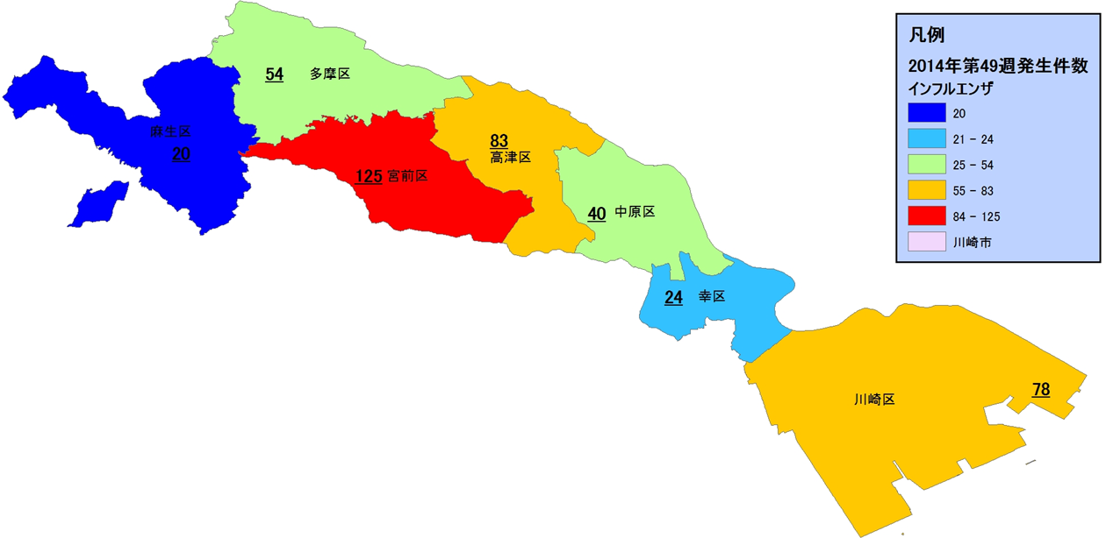

３．データ作成の補足情報（５）位置情報を活用する
オープンデータを公開する際は、位置情報を記載することで、GIS（地理情報システム）で視覚的に表示し、分析等に使用することが容易になります。
例えば、川崎市感染症情報発信システム（※）のインフルエンザ発生件数のデータを使用すると、どの地域で流行しているか視覚的に理解することができます。
※参考：川崎市感染症情報発信システム（https://kidss.city.kawasaki.jp/modules/topics/）
合成
CSV
ファイル
（位置情報）
地図

Slide 91
３．データ作成の補足情報（６）施設内にある設備の情報
AEDの設置箇所のように施設内の特定の位置を表す場合は、設置位置のデータ項目を設けるなど、利用者が発見しやすくなる説明が大切です。
利用可能曜日、開始時間、終了時間、利用可能日時特記事項等、設備を使用することが可能な時間を併せて記載することで利用者の利便性が向上します。
AED設置箇所のデータ項目例は、以下になります。
AED設置箇所は、国が提示する地方公共団体がオープンデータに取り組むに当たって、公開することが推奨されるデータセット（推奨データセット）となっています。詳細はP41をご参照ください。
都道府県コード又は市区町村コード | NO | 都道府県名 | 市区町村名 | 名称 | 名称_カナ | 住所 | 方書 | 緯度 | 経度 | 設置位置 | 電話番号 | 内線番号 | 法人番号 | 団体名 | 利用可能曜日 | 開始時間 | 終了時間 | 利用可能日時特記事項 | 小児対応設備の有無 | URL | 備考
011002 | 0000022200 | 北海道 | 札幌市 | ○○会館 | ○○カイカン | 北海道札幌市厚別区2-○-○ | ○○ビル1階 | 43.064310 | 141.346814 | 1階事務室 | 000 000 0000 | 00000 | 1234567890123 | ○○市 | 月火水木金 | 09:00 | 18:00 | 12/31、1/1は終日利用不可。 | 有 | http://www.ooo.lg.jp/abc.html

Slide 92
３．データ作成の補足情報（７）その他留意事項
ファイル名には日付等を入れず、同じファイル名で更新したものを公開するようにしましょう。
  ファイル名に作成日や更新日等の日付が含まれていると、直接参照しているアプリケーション等からはリンク切れとなってしまい、読み込むデータを再度設定し直す必要があります。
CSVやExcel等の表形式データにおける留意点。
  ヘッダー行（見出し行）の項目名は重複しないように工夫しましょう。
  ヘッダー行（見出し行）の項目名は空白とせず、何らかの文言を付与しましょう。
  ヘッダー行（見出し行）の項目名は途中で改行せず、1行で表現しましょう。
  同じ項目（列）のデータは、同じデータ型で揃えましょう。例えば、同じ項目に数値型のデータと文字列型のデータが混在しないように注意しましょう。
例）
項目名は空白にしないようにしましょう
（この場合、ヘッダーを「利用時間」とするのが適切です）
同一項目に文字列型と数値型が混在しないようにしましょう
項目名の途中で改行しないようにしましょう
施設名称 | 住所 | 広さ （敷地面積）
市民球場 | □□県○○市△△町 | 1.4ヘクタール | 利用時間：8時～18時
市民体育館 | □□県○○市◇◇町 | 2100 | 利用時間：9時～21時

Slide 93
４．データの分類やタグ付け
データの分類やタグ付けに以下のような分類が使用できます。
名称 | 説明 | URL
政府統計の総合窓口e-Statで使用されている分類 | DATA.GO.JPではグループ（カテゴリ）として使用 | e-StatのURLは以下となります。 https://www.e-stat.go.jp/ グループの項目については、 DATA.GO.JPから御覧ください。 https://www.data.go.jp/data/group
G8の重要データカテゴリ | G8共同アクションにおいて合意された、キー・データセット、ハイバリュー・データセットをもとに整理した16分類。 DATA.GO.JPではタグの候補として使用 | タグの項目については、DATA.GO.JPから御覧ください。 https://www.data.go.jp/data/tagg8
「行政情報の電子的提供に関する基本的考え方（指針）」における「共通のカテゴリー」 | 政府全体として統一性があり､分かりやすい情報の提供を行うための共通のカテゴリー。 DATA.GO.JPではタグの候補として使用
電子行政アクションプランにおける業務分類 | 日本標準産業分類の大分類に総務省統計局の統計分野から産業の観点で不足する11個の分類を加えたもの。 DATA.GO.JPではタグの候補として使用
日本標準産業分類 | 統計の相互比較性と利用の向上を図ることを目的として設定された統計基準であり，全ての経済活動を産業別に分類したもの。 | http://www.soumu.go.jp/toukei_toukatsu/index/seido/sangyo/
ユニバーサルメニュー | NPO団体アスコエ、一般社団法人ユニバーサルメニュー普及協会が作成した国・自治体行政サービスに関するメニュー体系。 | http://universalmenu.org/
内閣官房IT総合戦略室では、地方公共団体がオープンデータとして公開するデータを準備する際の、データの分類とタグについて、標準（例）を検討しました。
これらはあくまで例ですが、これから具体的な取組を始めようとする地方公共団体が参考になるよう作成しました。

Slide 94

４．データの分類やタグ付け
地方公共団体が保有する情報の標準分類（サンプル）（１）
ユニバーサルメニューおよび公共クラウドをベースに、地方公共団体の保有する情報について分類とタグを整理したもの。
ユニバーサルメニュー（※）ベースの分類
タグ1(UMカテゴリ1)
(5分類)
タグ2-1(UMカテゴリ3：住民向け)
(29分類)
タグ2-2(UMカテゴリ3：事業者向け)(16分類)
分類
住民向け情報(暮らしの情報)
事業者向け情報
行政活動情報
観光情報
その他
分類
妊娠・出産 | 食品・衛生
子育て | ペット・動物
教育 | 生活にお困りの方
結婚・離婚 | 障がい者支援
引越し・住まい | 消費生活
就職・退職 | 健康・医療
高齢者・介護 | 文化・スポーツ・生涯学習
ご不幸 | 市民活動・コミュニティ
戸籍・住民票・印鑑登録等 | 防災
税 | 防犯
国民健康保険 | 救急・消防
国民年金 | その他
水道・ガス・電気
交通
駐輪・駐車
都市計画
ごみ・環境保全
分類
届出・許認可
規制・指導
税金
労働・雇用・社会保障
商工業支援
企業立地・企業誘致
土地取得・建設
環境対策
防災
貿易・海外ビジネス
入札・契約
民間委託等の推進
セミナー・イベント
相談窓口
施設
その他
※参照：NPO団体アスコエ、一般社団法人ユニバーサルメニュー普及協会（http://universalmenu.org/）

Slide 95
４．データの分類やタグ付け
地方公共団体が保有する情報の標準分類（サンプル）（２）
ユニバーサルメニュー（UM）ベースの分類
公共クラウドベース（※）の分類
自由設定
タグ2-3(UMカテゴリ3：行政)
(19分類)
タグ2-4(UMコンテンツタグ)(11分類)
タグ3(観光：中ジャンル(小ジャンル))
(29分類)
タグ4
(自由設定)
分類
区市町村の基本情報 | 選挙
政策・計画・取組 | その他
条例・規則
財政
監査
組織・体制
広報・報道
シティプロモーション
刊行物
統計・調査・報告・観測データ
情報公開
広聴
財産の有効活用
人事・採用
首長
議会
審査会・審議会・委員会
分類
届出
申請
支給・支援
イベント
施設
情報啓発
統計
地図
例規
白書
その他
分類
自然景観 | その他（遊ぶ）
施設景観 | 名産品
公園・庭園 | その他（買う）
動・植物 | 郷土料理店
文化史跡 | その他（食べる）
神社・仏閣 | 車
地域風俗・風習 | その他乗り物
その他（アニメ・音楽舞台） | 旅館
その他（映画・ドラマロケ地） | ホテル
その他（名所） | 民宿・ペンション
祭事 | その他（泊まる）
イベント | その他
イベント鑑賞
その他（イベント）
文化施設
レジャー・スポーツ
温泉
分類
(自由記述)
規定の分類に無い場合などは、キーワードを自由記述で設定することが望ましい
※参照：公共クラウド（https://www.chiikinogennki.soumu.go.jp/k-cloud-api/）

Slide 96
４．データの分類やタグ付け
地方公共団体が保有する情報の標準分類（参考：政府の分類タグ）
政府のオープンデータの分類について
データカタログサイト（DATA.GO.JP）に登録されている政府のオープンデータは、以下のような複数の分類を併用しています。
必須項目
任意項目 ※該当するものがある場合のみ設定・選択
グループ(e-Statの分類)
(17分類)
G8の重要カテゴリ
(16分類)
行政情報の電子的提供に関する基本的考え方の共通カテゴリー
(16分類)
電子行政アクションプランにおける業務分類
(31分類)
「電子行政オープンデータ推進のためのロードマップ」における重点分野(7分類)
分類
国土・気象
人口・世帯
労働・賃金
農林水産業
鉱工業
商業・サービス業
企業・家計・経済
住宅・土地・建設
エネルギー・水
運輸・観光
情報通信・科学技術
教育・文化・スポーツ・生活
行財政
司法・安全・環境
社会保障・衛生
国際
その他
分類
統計
地図
選挙結果
予算
企業
犯罪と司法
地球観測
教育
エネルギーと環境
財政と契約
国際開発
政府の説明責任と民主主義
健康
科学と研究
社会的流動性と福祉
交通とインフラ
分類
組織_制度の概要
所管の法人
所管の法令_告示_通達等
国会提出法案
審議会_研究会等
統計調査結果
白書_年次報告書等
パブリックコメント
法令適用事前確認手続
申請_届出等の手続
調達情報
予算及び決算の概要
評価結果等
大臣等記者会見
報道発表資料
情報公開
分類
農業，林業 | 複合サービス事業
漁業 | サービス業（他に分類されないもの）
鉱業，採石業，砂利採取業 | 公務（他に分類されるものを除く）
建設業 | 分類不能の産業
製造業 | 国土
電気・ガス・熱供給・水道業 | 気象
情報通信業 | 人口・世帯
運輸業，郵便業 | 労働
卸売業，小売業 | 企業・家計・経済
金融業，保険業 | 観光
不動産業，物品賃貸業 | 司法
学術研究，専門・技術サービス業 | 安全
生活関連サービス業，娯楽業 | 環境
宿泊業，飲食サービス業 | 災害
教育，学習支援業 | 国際
医療，福祉
分類
白書（年次報告）
防災・減災関連情報
地理空間
人の移動・ツーリズムに関する情報
予算、決算、調達関連情報
統計
コード
タグ5
各府省が自由に設定するためのタグ
分類
（自由記述）
カンマ区切りで複数のキーワードを設定可能となっています

Slide 97

５．オープンデータ伝道師（１）
内閣官房IT総合戦略室では、オープンデータに造詣の深い有識者を「オープンデータ伝道師」として任命し、地方公共団体に派遣しています。
「オープンデータ伝道師」は、オープンデータのご紹介、オープンデータの利活用事例【オープンデータ100】（付録９参照）、地方公共団体向けパッケージ（付録７参照）等のツールを活用し、オープンデータの普及啓発や取組を支援します。
地方公共団体
オープンデータ
伝道師
地方公共団体
地方公共団体
ガイドライン(手引書)
ツール
OD100

Slide 98
５．オープンデータ伝道師（２）
オープンデータ伝道師（令和３年４月時点）
主な活動地域 | 氏 名 | 所属団体等
北海道地方 | 山形 巧哉 | 北海道森町役場
北海道地方 | 丸田 之人 | 室蘭市役所
東北地方 | 藤井 靖史 | 西会津町役場
東北地方 | 米田 剛 | NPO法人地域情報化モデル研究会
関東地方 | 越塚 登 | 東京大学大学院
関東地方 | 庄司 昌彦 | OKFJ
関東地方 | 関 治之 | Code for Japan
関東地方 | 村上 文洋 | VLED
関東地方 | 太田垣 恭子 | ANNAI株式会社
関東地方 | 川島 宏一 | 筑波大学
関東地方 | 下山 紗代子 | Code for YOKOHAMA
関東地方 | 東 修作 | OKJP
主な活動地域 | 氏 名 | 所属団体等
関東地方 | 渡辺 智暁 | 慶應義塾大学大学院
北陸地方 | 福野 泰介 | Jig.jp
北陸地方 | 福島 健一郎 | Code for Kanazawa
東海地方 | 浦田 真由 | 名古屋大学
東海地方 | 市川 博之 | Code for Japan
近畿地方 | 新井 イスマイル | 奈良先端科学技術大学院大学
近畿地方 | 松崎 太亮 | 神戸国際大学
中国地方 | 野田 哲夫 | 島根大学
中国地方 | 大島 正美 | 一般社団法人データクレイドル
九州地方 | 牛島 清豪 | Code for Saga
九州地方 | 東 富彦 | キアズマ

Slide 99
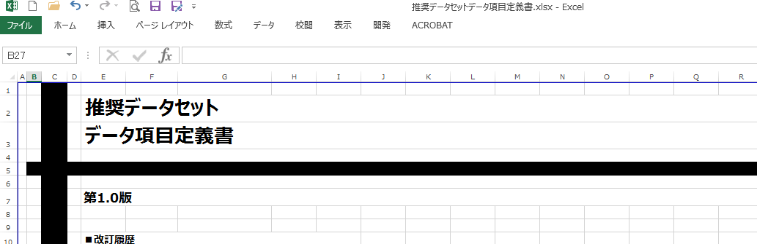
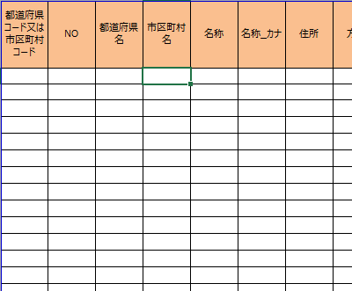
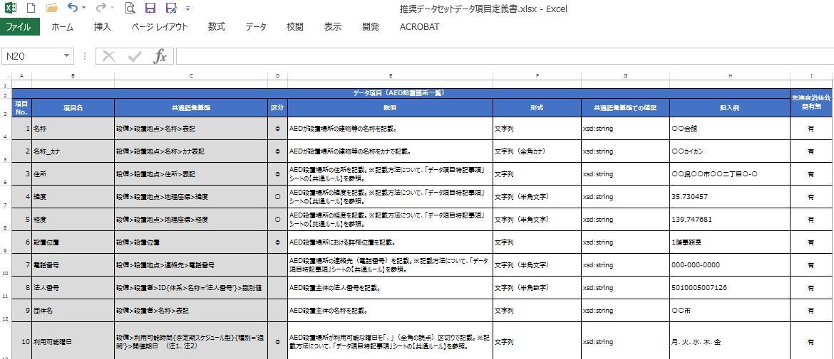
６．推奨データセット
内閣官房IT総合戦略室では、オープンデータの公開とその利活用を促進することを目的とし、政府として公開を推奨するデータと、公開するデータの作成にあたり準拠すべきルールやフォーマット等を「推奨データセット」として提供しています。
データ項目定義書
フォーマット標準例

Slide 100

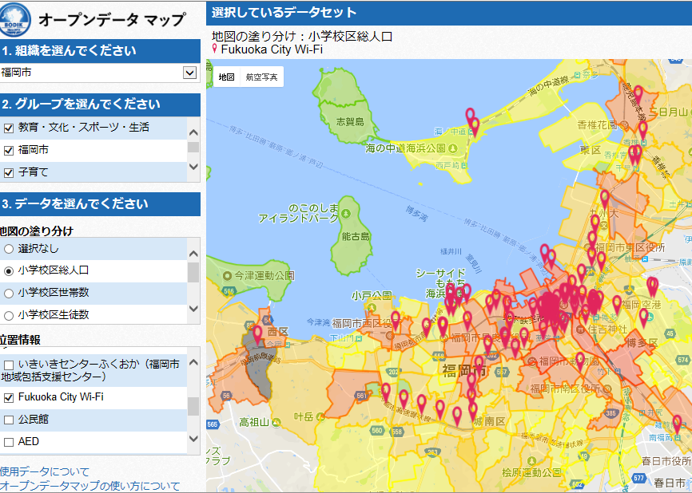

７．パッケージツール（データカタログサイト＋地域ダッシュボード）
内閣官房IT総合戦略室では、オープンデータのデータカタログとダッシュボードアプリケーションをパッケージ化してオープンソースとして無償で提供しています。（※）
職員
住民等
政策実行や課題解決に活用
ダッシュボード
参照
各種情報把握
データ活用
データ選定
データ登録
データカタログサイト
これらをパッケージ化して
GitHubで公開
※パッケージはオープンソースとしてGitHubで公開（導入マニュアルも合わせて公開）
パッケージ一式導入用 （https://github.com/nes-opendata/odpkg-docker）
ダッシュボードのみ導入用（https://github.com/nes-opendata/odpkg-dashboard）
100

Slide 101
７．パッケージツール（データカタログサイト＋地域ダッシュボード）
パッケージの導入には最低限、以下を準備する必要があります。導入方法及び環境の詳細については、導入マニュアルを参照ください。
  オープンデータパッケージ
  パッケージを導入するサーバ（インターネットに接続できる必要があります。）
  サーバ構築用PC（サーバに接続可能な環境があれば新たに用意する必要はありません。）
また、以下の費用が発生します。
  パッケージの初期導入費用（サーバ構築及びパッケージのインストールの委託費など）
  サーバ費用（ハードウェア購入またはレンタルに係る費用など）
  データカタログサイトの運用保守費用（任意）
101

Slide 102
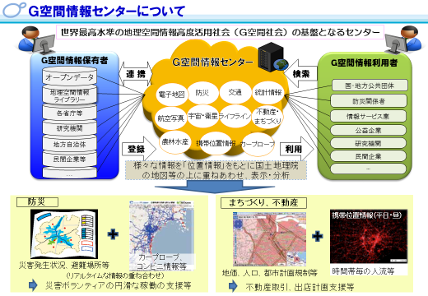
８．G空間情報センターとは（https://www.geospatial.jp/gp_front/）
産官学の様々な機関が保有する地理空間情報（※）を円滑に流通し、社会的な価値を生み出すため、官民等が保有するG空間情報をワンストップで自由に組み合わせて入手できます。
現在、基盤地図情報、国土調査成果、防災関連情報、河川水位等観測情報、流動人口データ、航空写真等が取り扱われています。
地方公共団体においては、交通関係（道路規制情報・道路台帳附図等）、都市計画・建築（空き家数・都市計画基礎調査データ・都市計画総括図・宅地造成工事規制区域図等）、防災・安全（ハザードマップ・犯罪発生位置とその内容等）など位置情報を保有するデータを登録することができます。
※空間上の特定の地点又は区域の位置を示す情報（「位置情報」）とそれに関連付けられた様々な事象に関する情報、若しくは「位置情報」のみからなる情報を言います。（「位置情報」を有しないデータは地理空間情報ではありません。）
登録すべき情報の種類・フォーマット
〇「地理空間情報」（シェープファイル,GeoJson,KML,CSVなど） 〇「表形式」のデータで、かつ、「位置情報」を含むもの（Excel,CSVなど） 〇「画像形式」のデータのうち、データ形式がGeoTIFFのもの
（G空間情報センターへの登録のメリット）
・データ公表に係る費用の削減
  オープンデータは１自治体あたり５TBまで無償
・データの問い合わせ対応の減少
  センターがデータの利用方法など一次的な窓口対応
・ワークショップ等での登録データの有効活用
  地域課題解決支援などのワークショップで活用
・データのアクセス数・ダウンロード数の報告
  登録したデータのダウンロード数を定期的に報告
・災害対応や防災のための関係機関等へのデータ配信
  災害時における災害情報ボランティアや関係機関へのデータ配信代行

Slide 103
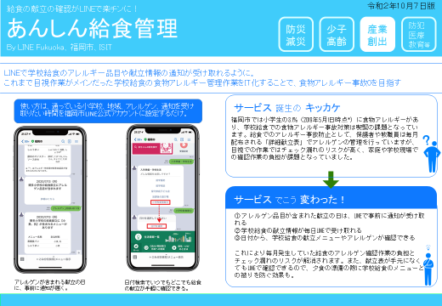
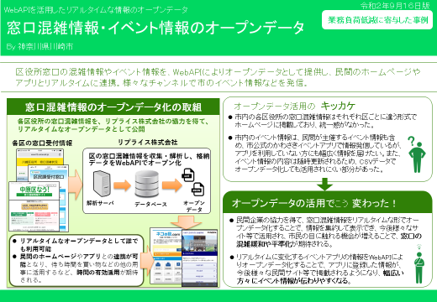
９．オープンデータ利活用事例（オープンデータ100）
オープンデータの優良な利活用事例を「オープンデータ100」として公開^{※１}し、「民間事業者による利活用事例」「地方公共団体等による利活用事例」「地方公共団体がオープンデータを利活用する際に参考となる事例」「アクティビティ」の4つに事例を分類し、オープンデータ利活用事例を紹介。
オープンデータを使った優良な利活用事例がある場合は「オープンデータ100応募フォーム^{※2}」からご応募ください。
■掲載事例より一部抜粋
事例 | 詳細
安心給食管理 （株式会社LINE福岡、福岡市、ISIT） | LINEで学校給食のアレルギー品目や献立情報の通知が受け取れるように。これまで目視作業がメインだった学校給食の食物アレルギー管理作業をIT化することで、食物アレルギー事故0を目指す。 給食のアレルゲン確認作業の負担とチェック漏れのリスクが解消されます。
窓口混雑情報・イベント情報のオープンデータ （神奈川県川崎市の事例） | 区役所窓口の混雑情報やイベント情報を、WebAPIによりオープンデータとして提供し、民間のホームページやアプリとリアルタイムに連携。様々なチャンネルで市のイベント情報などを発信。 様々な民間サイト等で掲載されるようになり、幅広い方々にイベント情報が伝わりやすくなる。
（注１）政府CIOポータルオープンデータ100（https://cio.go.jp/opendata100）
（注２）オープンデータ100応募フォーム（https://www.cas.go.jp/opendata100.html）

Slide 104
１０．オープンデータ関連の参考Webサイト（１）
政府や関連機構の参考情報
DATA.GO.JP（日本政府のデータカタログサイト ）
https://www.data.go.jp/
官民データ活用推進基本法 http://www.kantei.go.jp/jp/singi/it2/hourei/deta_katsuyosuishin.html
IT総合戦略本部 電子行政オープンデータに関する決定等（～平成29年4月）http://www.kantei.go.jp/jp/singi/it2/densi/index.html
IT総合戦略本部 オープンデータに関する決定等（平成29年5月～） https://cio.go.jp/policy-opendata
オープンデータガイド第2.1版
http://www.vled.or.jp/results/
オープンデータ取組ガイド
https://www.j-lis.go.jp/rdd/opendata/h26_opendataguide.html
総務省 地方公共団体のオープンデータの推進
http://www.soumu.go.jp/menu_seisaku/ictseisaku/ictriyou/opendata/
総務省 オープンデータ研修ポータル
https://www.opendata-training.org/
総務省 オープンデータ相談サイト
https://www.opendata-howto.org/

Slide 105
１０．オープンデータ関連の参考Webサイト（２）
オープンデータを支える民間団体やNPO等
オープン＆ビッグデータ活用・地方創生推進機構
http://www.vled.or.jp/
地方公共団体情報システム機構
https://www.j-lis.go.jp/
Open Knowledge Foundation Japan（オープンデータ推進団体 日本法人）^{※1}
http://www.okfn.jp/
Code for Japan（公共サービスの開発や運営を支援する技術者NPO）
http://code4japan.org/
Linked Open Data Initiative （LODの普及を促進するNPO)
http://linkedopendata.jp/
City Data （地域オープンデータ共有データベースサイト）
http://citydata.jp/
CKAN（カタログ機能を実現するためのオープンソースソフトウェア）
http://ckan.org/
NetCommons公式サイト
http://www.netcommons.org/
BODIK ODCS（九州先端科学技術研究所（ISIT）が運営する自治体向けカタログサイトのプラットフォーム）
https://odcs.bodik.jp/
※１ 令和3年1月現在、ホームページの公開を停止中。公開停止中はFacebook（https://www.facebook.com/OKFjp/ ）及びTwitter（ https://twitter.com/okfj）をご参照ください

Slide 106
１１．オープンデータサイト向けの市販ソリューション・サービス例（１）
ソリューション・サービス | 概要 | ベンダ
ArcGIS Open Data | 位置情報（地理空間情報）を含むオープンデータを複数のデータ形式に自動変換し、地図上での検索や絞り込み、ダウンロードやAPI機能等を提供するデータカタログサイトの構築キット。 | ESRIジャパン
オープンデータ プラットフォーム(odp) | 自治体などが保有するオープンデータを取り込み、「Linked-RDF」と呼ばれるデータ形式に変換して、アプリ開発者や企業、住民などに提供するサービス。 | jig.jp
オープンデータ・ビッグデータと IoT の技術基盤 | 国際標準の識別番号であるucodeを活用した情報提供基盤「uIDアーキテクチャー2.0」を「Microsoft Azure」に搭載し、オープンデータ、デバイスデータの統合から、ビッグデータ解析、新たなサービス提供まで、すべての情報を一元的に扱うプラットフォームを構築。 | YRPユビキタス・ネットワーキング研究所、日本マイクロソフト
オープンデータスタック (Open Data Stack) | 公開済みデータの棚卸しを含めた現状調査やデータの変換、カタログサイトの構築、オープンデータ・メタデータの登録・更新、データのビジュアライズやアプリ開発等の支援。 | スタイルズ
オープンデータ・クレイドルサービス（オープンデータ包括支援サービス） | ・各自治体等に関するデータ収集支援 ・機械判読化、標準化、タグ付け等のデータ加工 ・オープンデータの管理システムやカタログサイト及びAPIの構 築と運用支援 ・データ分析・ビジュアライズコンテンツの作成 | データクレイドル
2014年以降にニュースリリースがあったものを、ベンダ名の五十音順で記載

Slide 107
１１．オープンデータサイト向けの市販ソリューション・サービス例（２）
ソリューション・サービス | 概要 | ベンダ
オープンデータ活用支援ソリューション | 自治体などにおけるオープンデータ活用に向けて、コンサルティング、システム構築、ビジネス開発を推進するソリューションを提供するとともに、オープンデータ活用の際に複数の自治体が共通で利用するための自治体向けオープンデータ・プラットフォームを提供。 | 日本電気
オープンデータ管理基盤 | 行政データ等のオープンデータ化作業、管理と公開を支援。住民向けアプリケーションの構築を容易にするAPI等を提供。 | 日本ユニシス
オープンデータソリューション | ・現状分析・計画策定支援 ・データ公開基盤整備支援 ・オープンデータ利活用促進支援 | 日立製作所
自治体オープンデータの活用に向けた支援サービス | ・データカタログサイトの構築支援 ・LOD公開システムの構築支援 ・オープンデータ活用プラットフォームの構築支援 | 富士通
2014年以降にニュースリリースがあったものを、ベンダ名の五十音順で記載

Slide 108
更新履歴（１）
更新日 | 更新対象 | 更新内容
平成27年4月27日 | (参考情報)２．自治体のオープンデータサイト事例 | 自治体のオープンデータサイトを追加。
平成27年4月27日 | (参考情報)５．オープンデータサイト向けの市販ソリューション・サービス例 | ソリューションを追加。また、既存ソリューションのサービス内容を更新。
平成27年8月3日 | はじめに | 「オープンデータに関する既存の取組と本書の位置づけ」について修正。
平成27年8月3日 | はじめに | オープンデータに関する取組について、時系列に記載したものを新規追加。
平成27年8月3日 | 第2章<ステップ3> | ステップ3の冒頭に、ガイドライン本文で紹介しているオープンデータに係る取組のステップを追加。
平成27年8月3日 | 第2章<ステップ3>２．データの作成 エ)PDFファイル | 構造化PDFの作成について追記。
平成27年8月3日 | 第2章<ステップ３>４．データの分類とタグ付け | データの分類・タグ案については、巻末の参考情報に標準例を追加したため本文中から削除。
平成27年8月3日 | 第2章<ステップ４> １. 公開サイトの方針策定（１） | 県が公開サイトを設置して、そこにデータを公開する方法を追記。
平成27年8月3日 | 第2章<ステップ４>２． 利用ルールの留意点（４） | 趣旨の解説を追加し、契約条文例を記載。

Slide 109
更新履歴（２）
更新日 | 更新対象 | 更新内容
平成27年8月3日 | 第2章<ステップ４> ２. 利用ルールの留意点（５） | 「データ利用に関する無保証、免責について」を追加。
平成27年8月3日 | (参考情報)２．自治体のオープンデータサイト事例 | 自治体のオープンデータサイトを追加。
平成27年8月3日 | (参考情報)４．オープンデータ利活用事例 | 民間企業の取組を追加。
平成27年8月3日 | (参考情報)５．オープンデータサイト向けの市販ソリューション・サービス例 | ソリューションを追加し、ベンダ名称順に並び替え。
平成27年8月3日 | (参考情報)７．データ作成の補足情報（８） | データ作成時の留意事項を追加。
平成27年8月3日 | (参考情報)８．法令に基づき地方公共団体が保有する情報のうち、オープンデータとして公開可能なもの | 自治体の判断で公開可能な情報のリストを新規追加。
平成27年8月3日 | (参考情報)９．地方公共団体が保有する情報の標準分類（例） | 自治体が保有するデータを分類するための標準分類・タグの例を新規追加。
平成28年4月14日 | オープンデータに関する既存の取組と本書の位置づけ オープンデータに関する主な取組時期 | 「政府標準利用規約（第2.0版)の決定に伴い、第1.0版から第2.0版へ修正」

Slide 110
更新履歴（3）
更新日 | 更新対象 | 更新内容
平成28年4月14日 | (参考情報) 1．オープンデータ関連の参考Webサイト（2) | BODIK ODCS（（公財）九州先端科学技術研究所が運営する自治体向けカタログサイトのプラットフォーム）のWebサイトを追加。
平成28年4月14日 | (参考情報)２．自治体のオープンデータサイト事例 | 自治体のオープンデータサイトを追加。
平成28年4月14日 | (参考情報)４．自治体が公開している主なオープンデータの種類・分野 | 「自治体が公開している主なオープンデータの種類・分野」を新規追加。
平成28年4月14日 | (参考情報)９．法令に基づき地方公共団体が保有する情報のうち、オープンデータとして公開可能なもの | 自治体の判断で公開可能な情報のリストを新規追加。
平成28年5月20日 | オープンデータに関する既存の取組と本書の位置づけ オープンデータに関する主な取組時期 | 【オープンデータ2.0】の決定に伴い、記載追加。
平成28年6月21日 | (参考情報)11. オープンデータ伝道師（１）（2） | オープンデータ伝道師の頁を新規追加
平成28年6月21日 | (参考情報)12. パッケージツール | パッケージツール（データカタログサイト＋地域ダッシュボード）の頁を新規追加

Slide 111
更新履歴（4）
更新日 | 更新対象 | 更新内容
平成28年6月21日 | (参考情報)13. オープンデータの利活用事例 | オープンデータの利活用事例（オープンデータ100）の頁を新規追加
平成28年11月30日 | (参考情報)２．自治体のオープンデータサイト事例 | 自治体のオープンデータサイトを追加。
平成28年11月30日 | (参考情報)６．オープンデータサイト向けの市販ソリューション・サービス例 | 事例を新規追加。
平成28年11月30日 | (参考情報)８．データ作成の補足情報 | 「統計に用いる標準地域コード」のリンク切れに伴い、URLを更新
平成29年12月22日 | 全般 | 地方公共団体オープンデータ推進ガイドラインの改定、及び地方公共団体向け推奨データセットの公開に伴い、全般的に更新
平成30年12月3日 | はじめに –本書の位置づけ- <ステップ３> ５. 補足事項（４）推奨データセット ６．推奨データセット | 推奨データセットの定義見直しに伴い、記載を見直し
平成30年12月3日 | １２．政府のオープンデータに関する主な取組 １３．オープンデータに関する主な取組時期 | 前回更新以降の政府のオープンデータに関する主な取組を追加
令和元年11月22日 | 全般 | 各種情報の最新化

Slide 112
更新履歴（5）
更新日 | 更新対象 | 更新内容
令和３年６月15日 | 全般 | 各種情報の最新化及び、オープンデータ基本指針改定に伴う記載内容の見直し。

